Slide 1
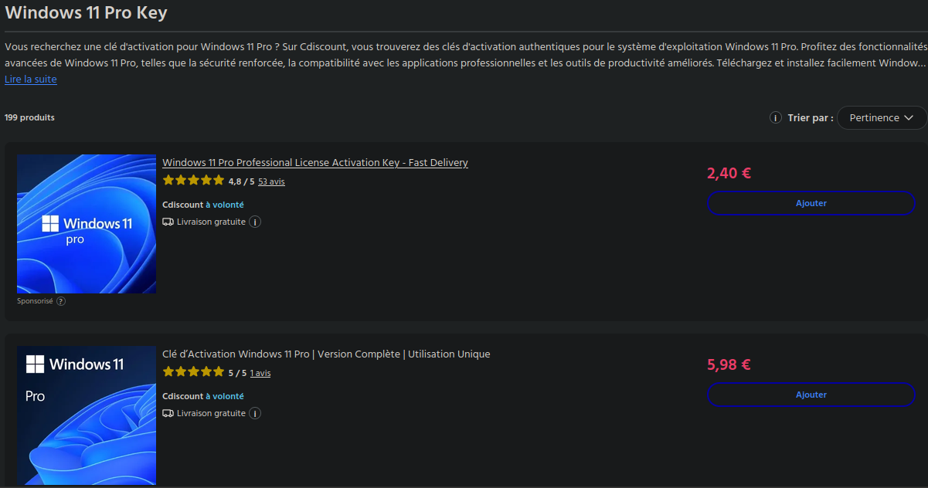
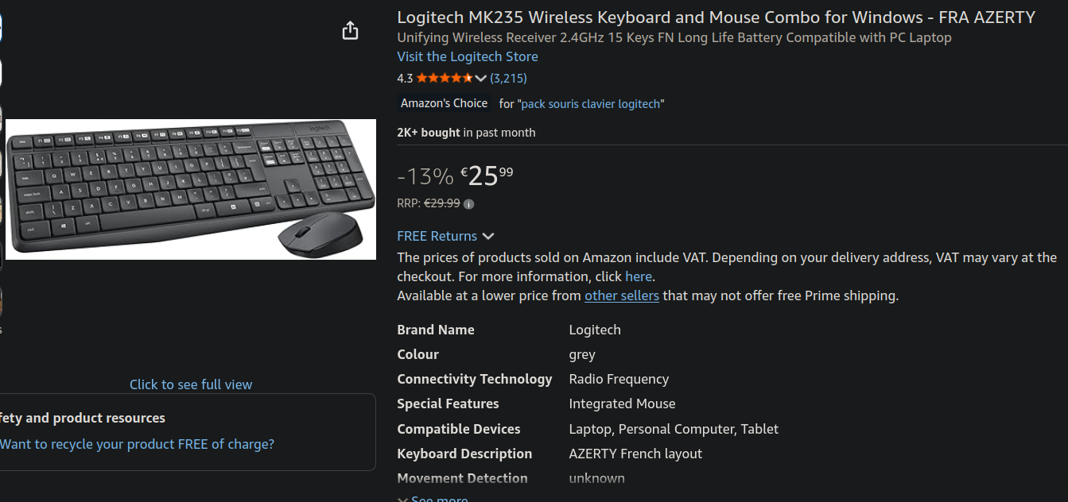
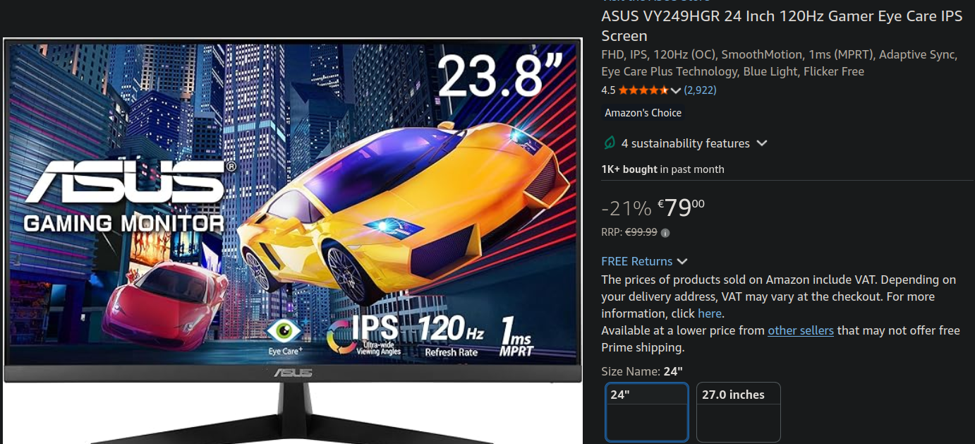
Périphérique et Windows pour job 1-4
Total = 110€

Slide 2
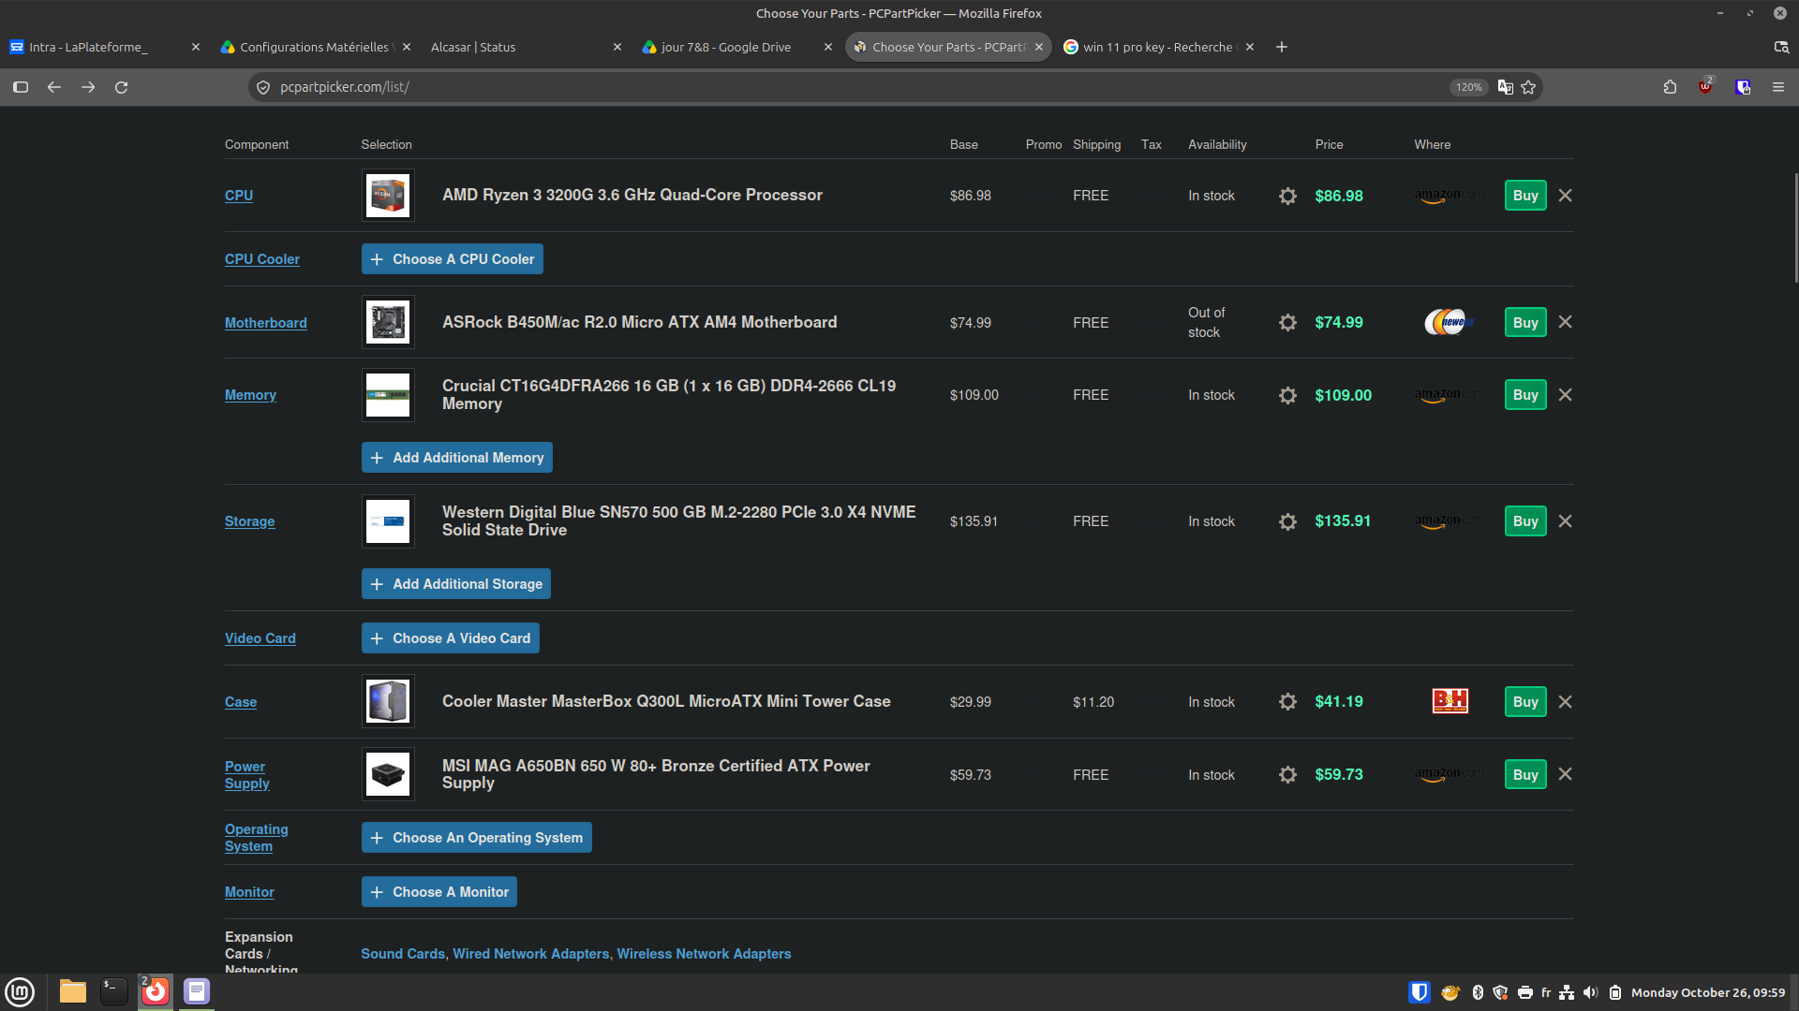
Config Pc 507€
Job 1
Souris + Clavier = 25€
Ecran = 80€
Clé Windows 11 Pro 6€
Total 617€ TTC

Slide 3
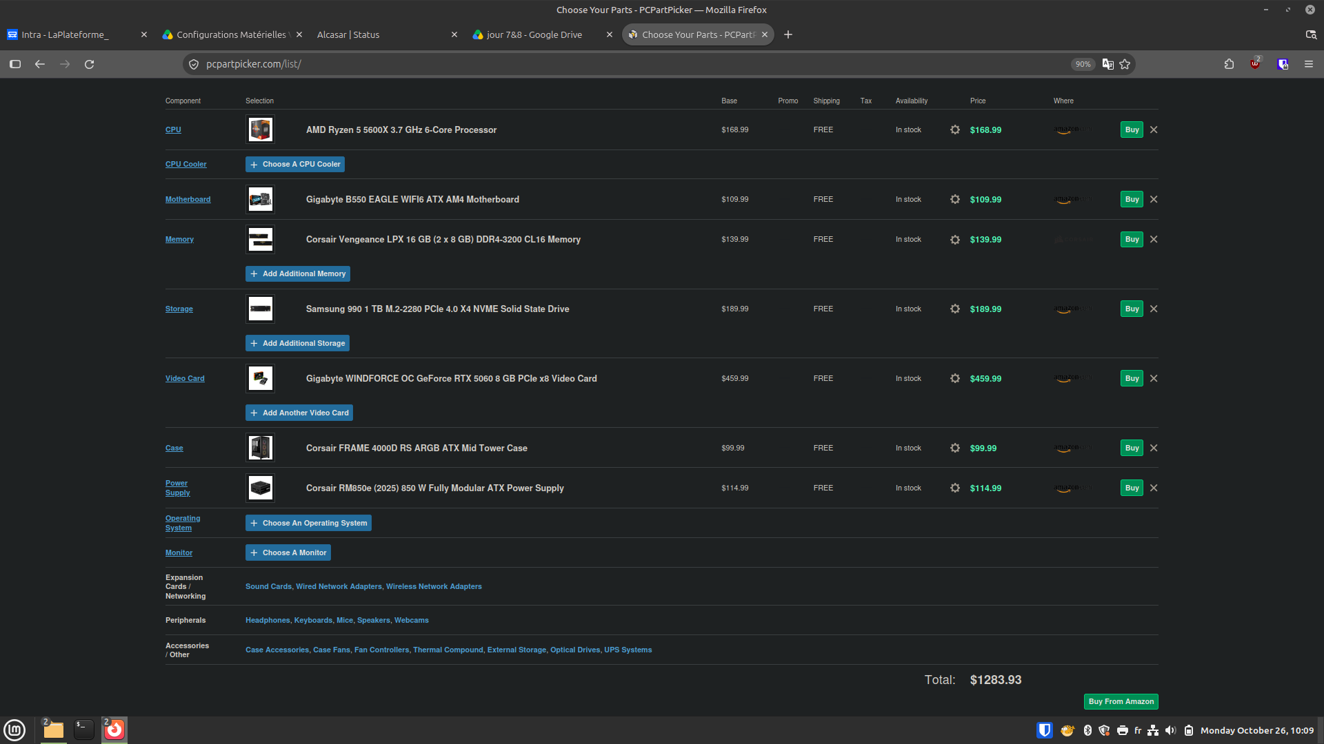
Job 2
Config Pc = 1284€
Souris + Clavier = 25€
Ecran = 80€
Clé Windows 11 Pro 6€
Total 1394€ TTC

Slide 4
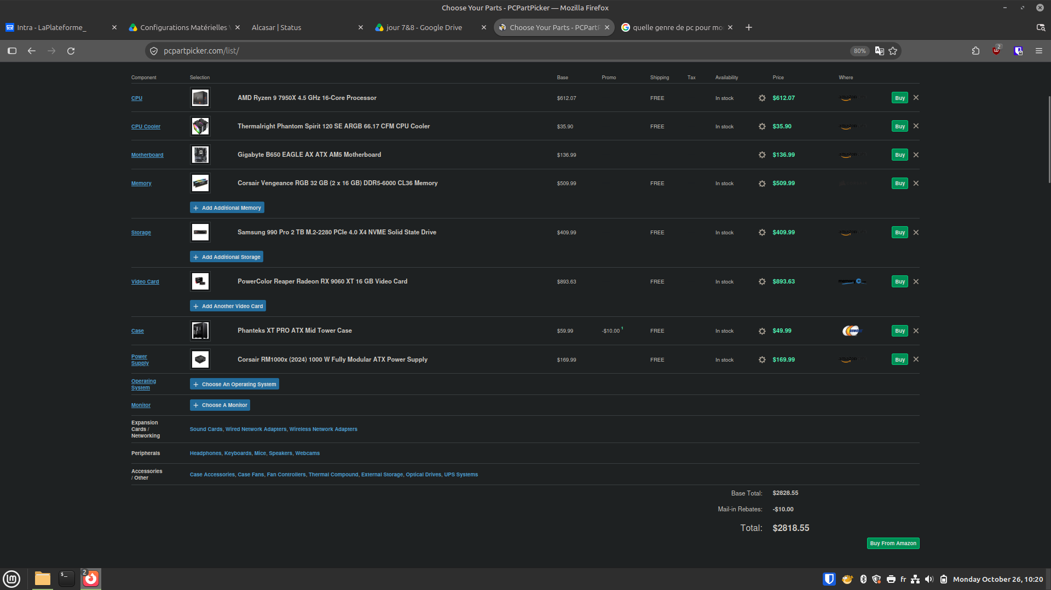
Job 3
Config Pc Souris 2817€
Clavier = 25€
Ecran = 80€
Clé Windows 11 Pro 6€
Total 2927€ TTC

Slide 5
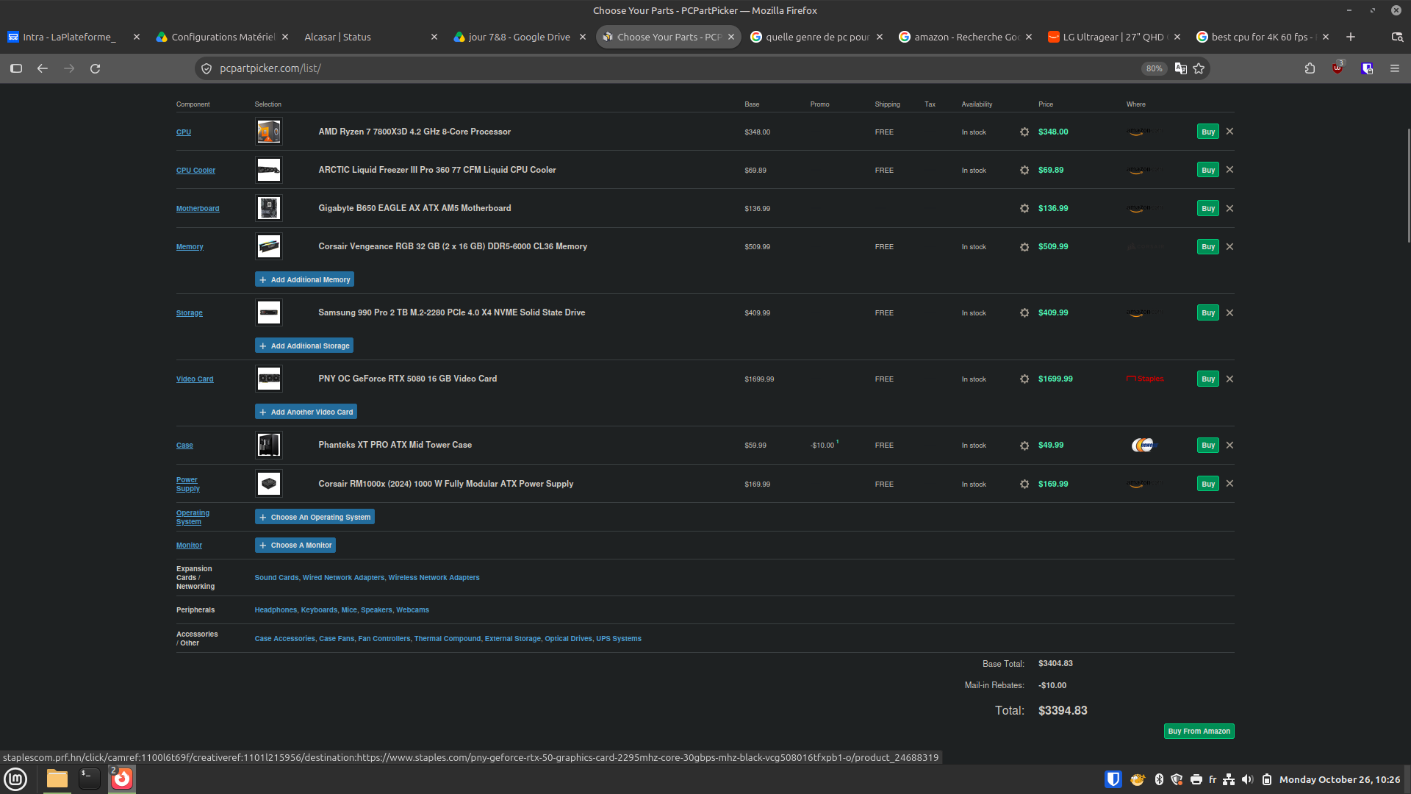
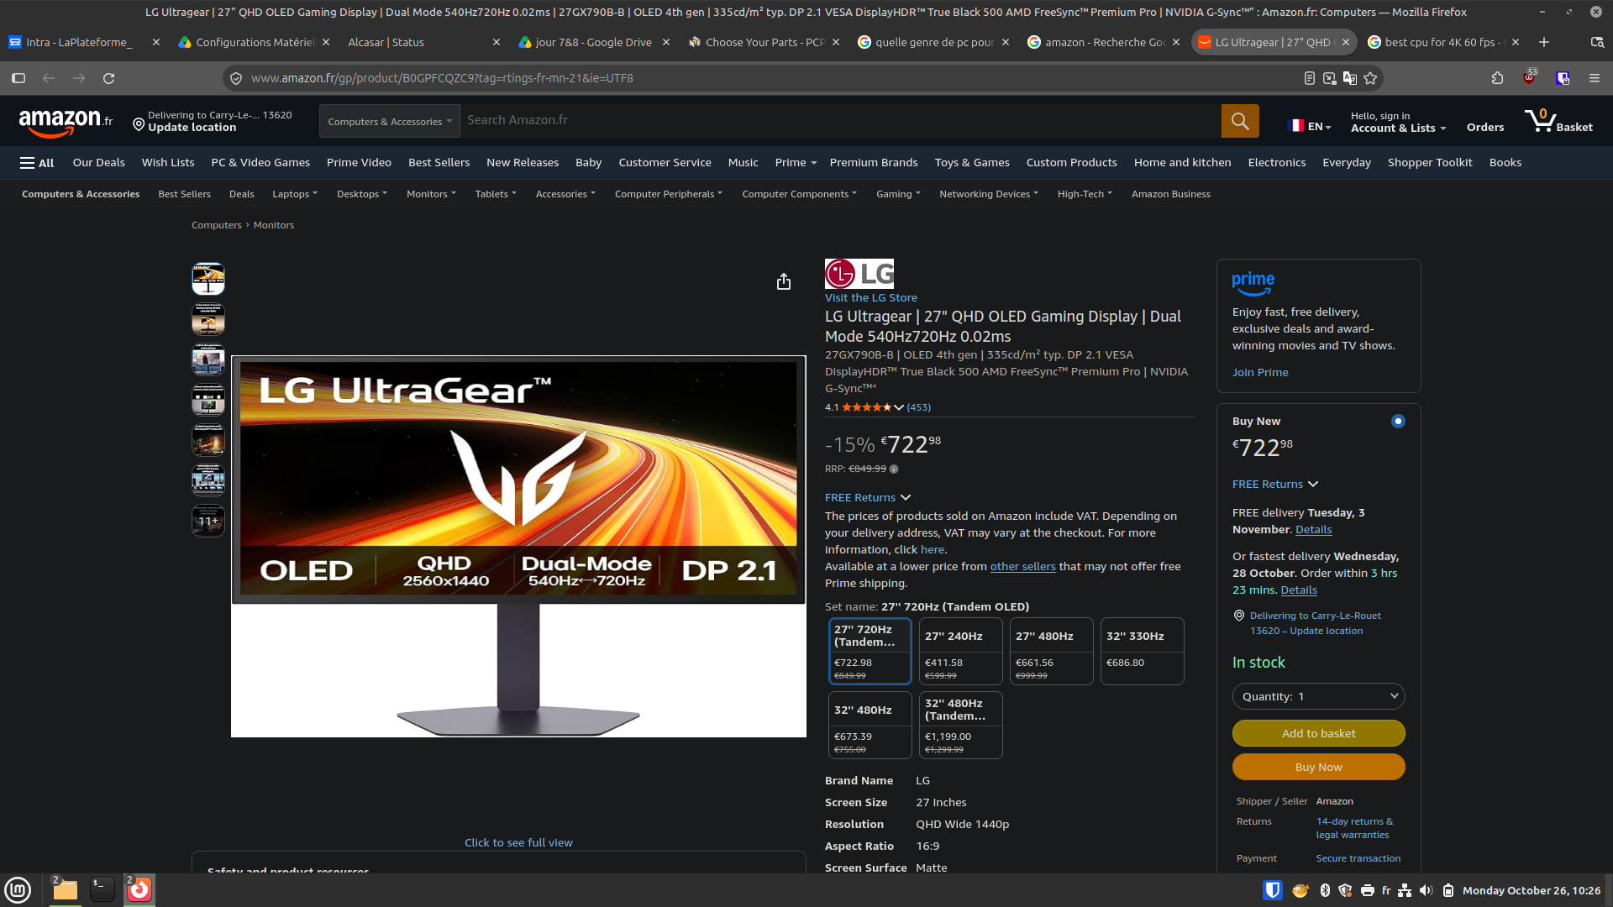
Job 4
Config Pc Souris 3395€
Clavier = 25€
Ecran 4k HDR= 722€
Clé Windows 11 Pro 6€
Total 4117€ TTC

Slide 6
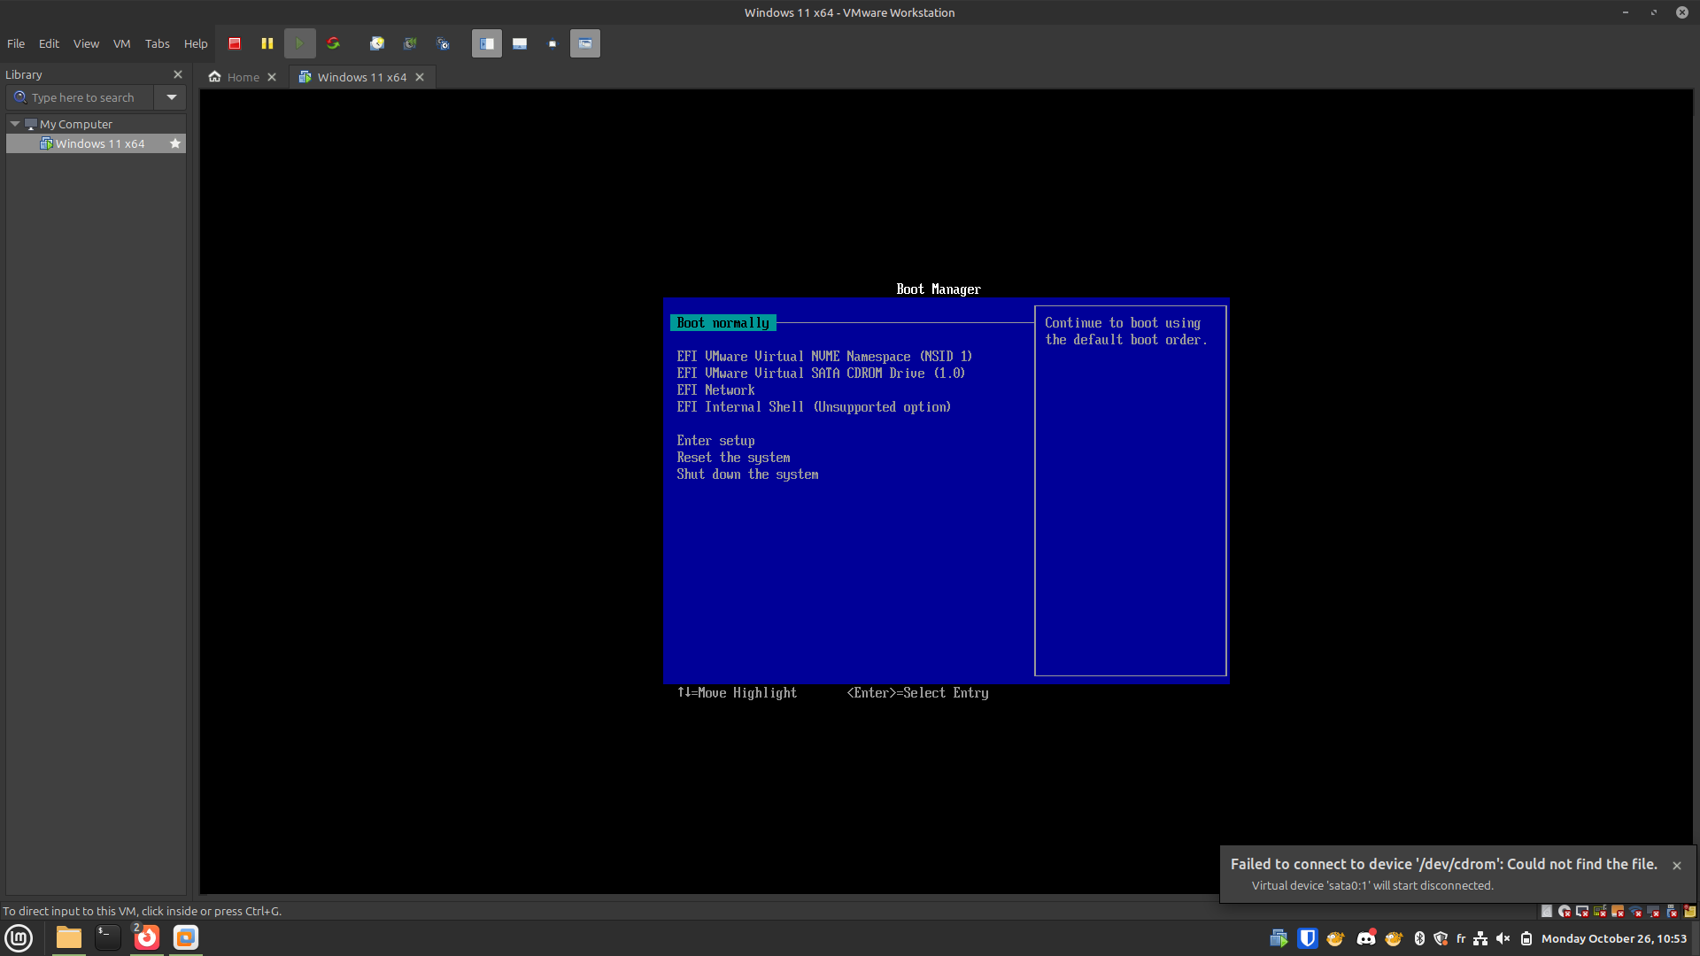
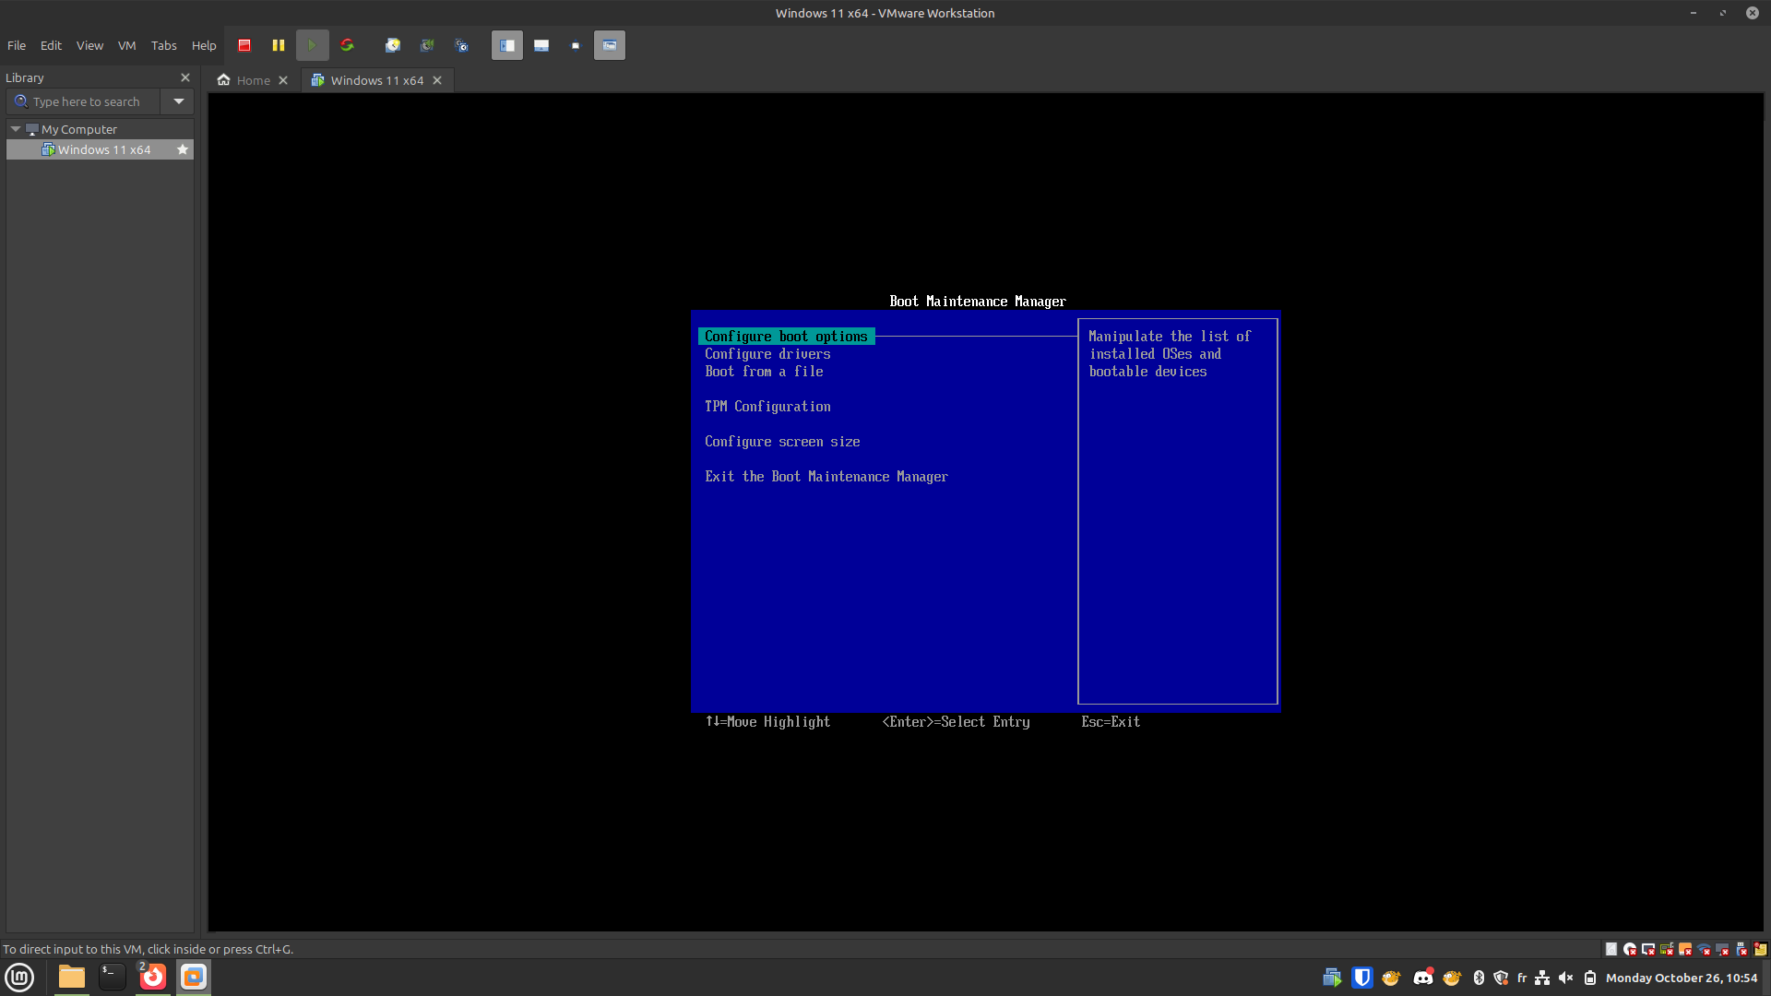
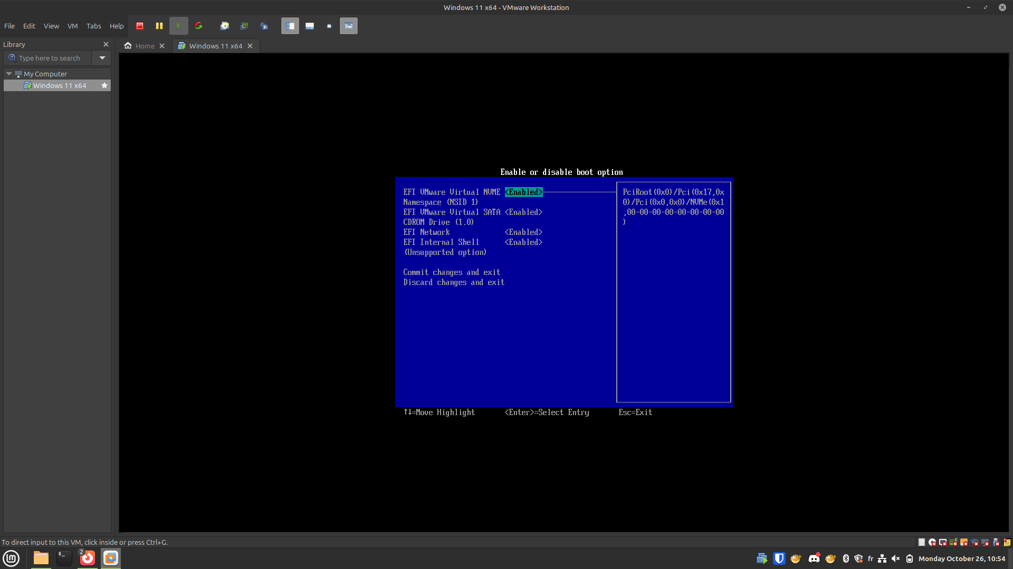
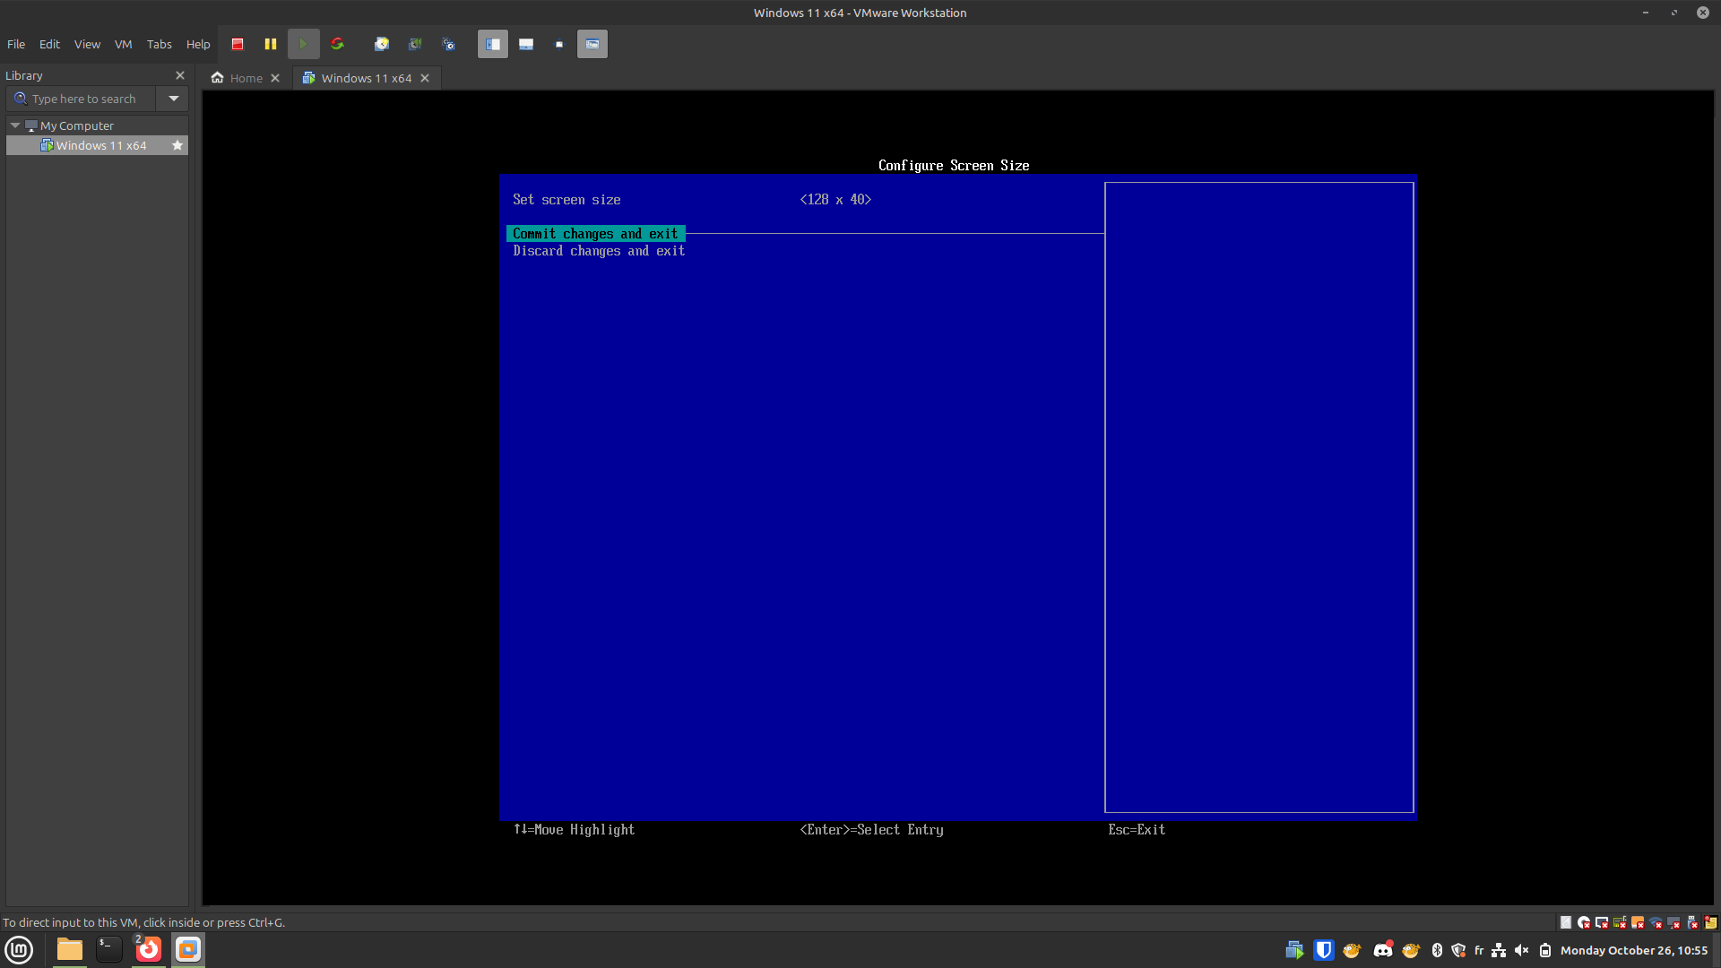
Job 5-6
Job 6

Slide 7
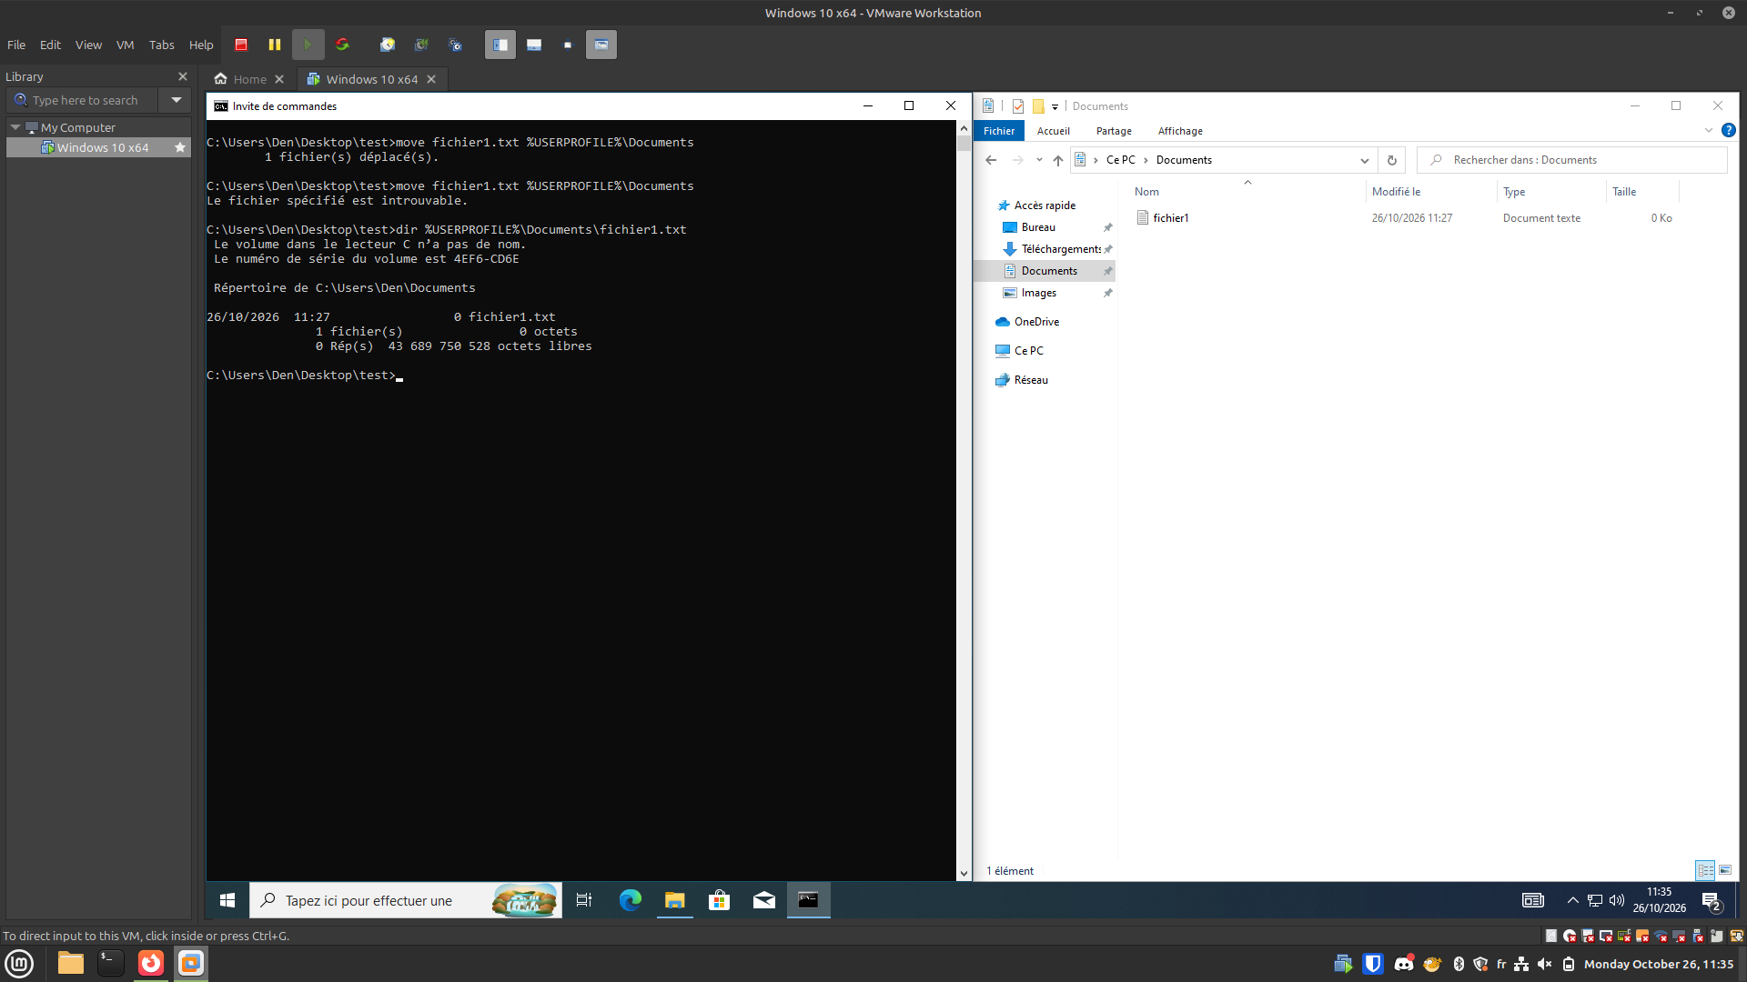


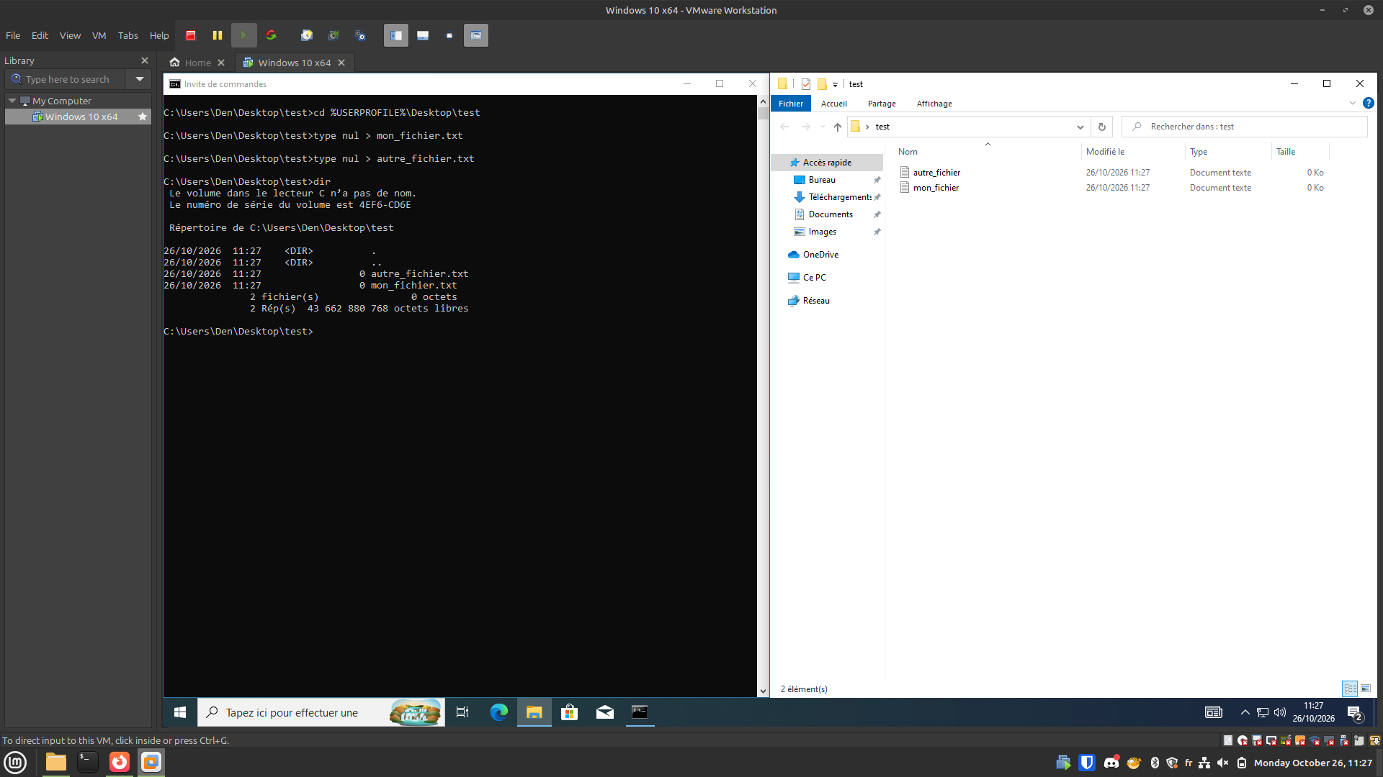
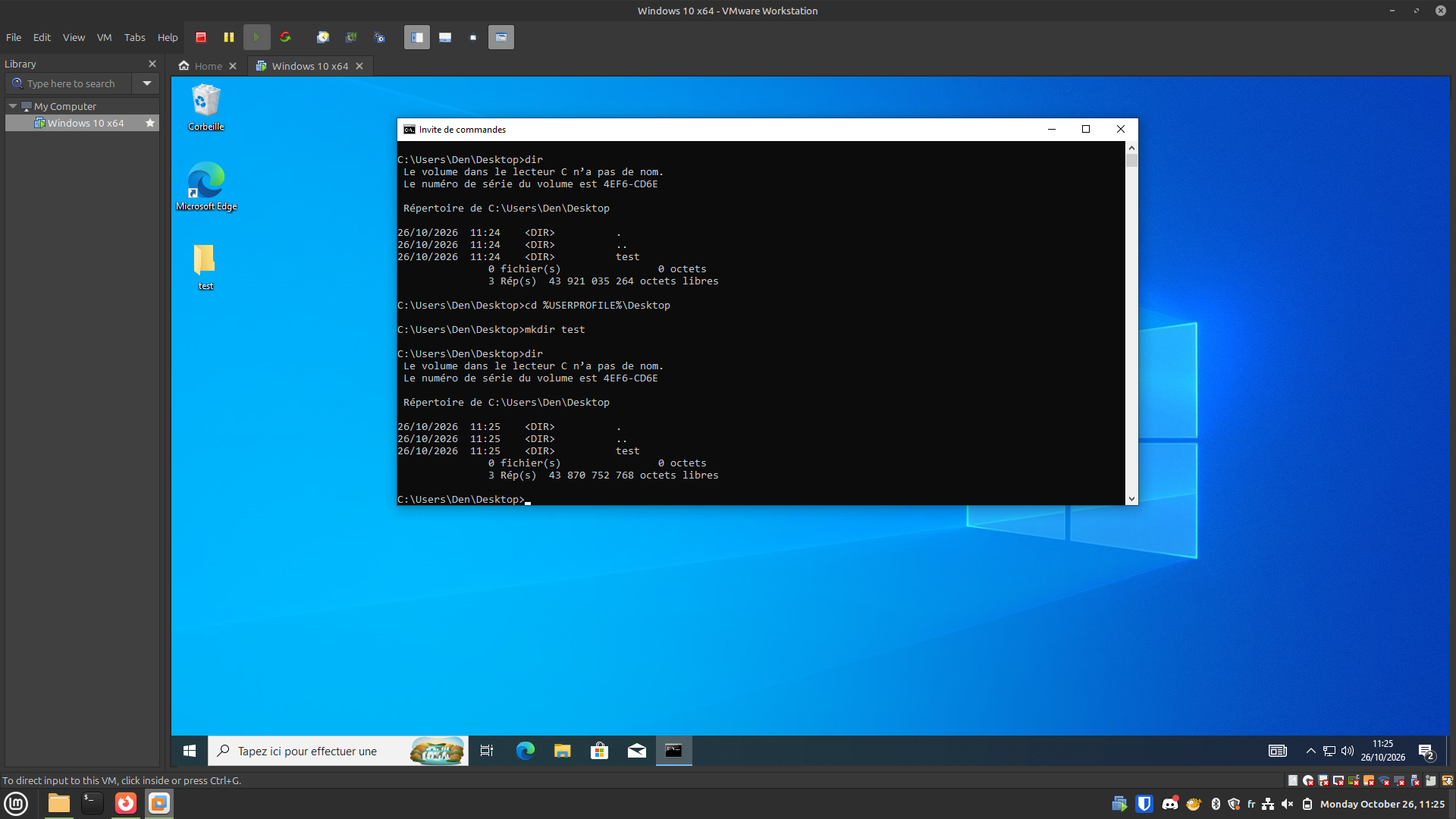
Job 10
Lines de commandes :
cd $HOME\Desktop
mkdir test
dir
cd $HOME\Desktop\test
dir
ren mon_fichier.txt fichier1.txt
ren autre_fichier.txt fichier2.txt
Dir
dir $HOME\Documents\fichier1.txt
cd $HOME\Desktop\test
move fichier2.txt $HOME\Downloads\
dir $HOME\Downloads\fichier2.txt

Slide 8
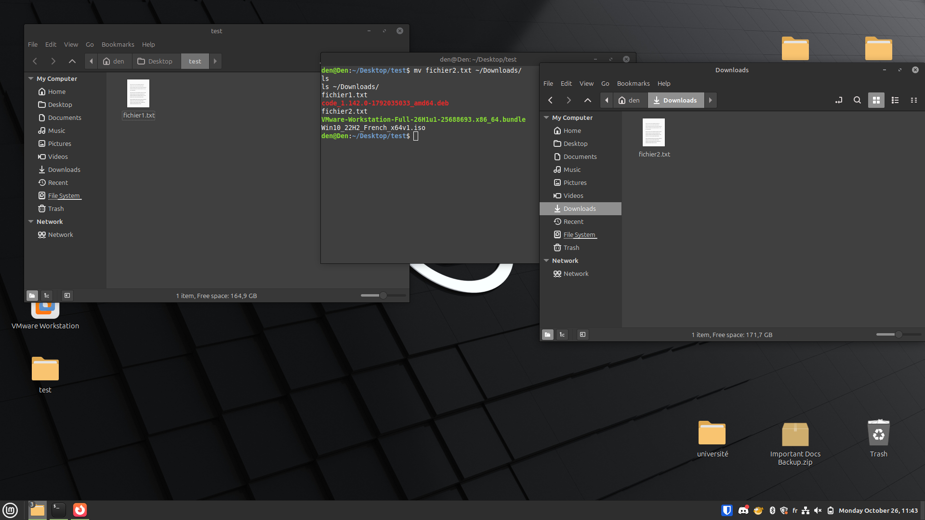
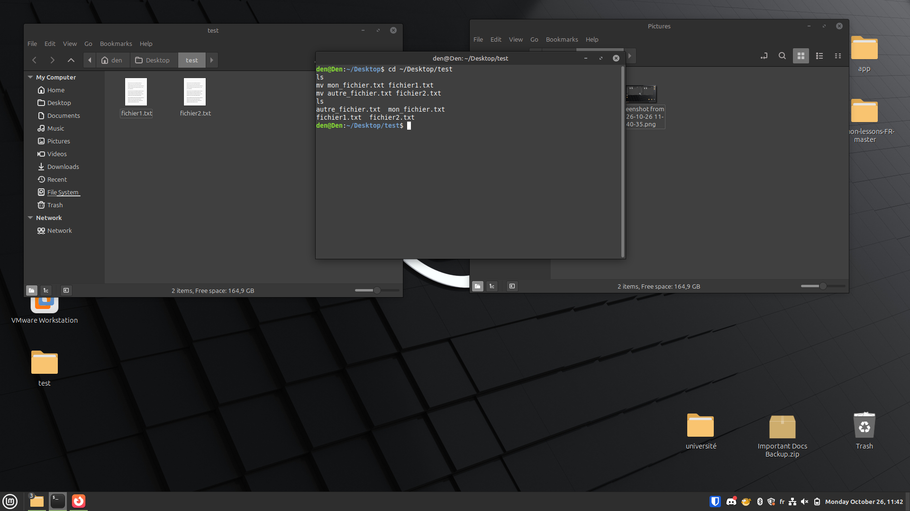
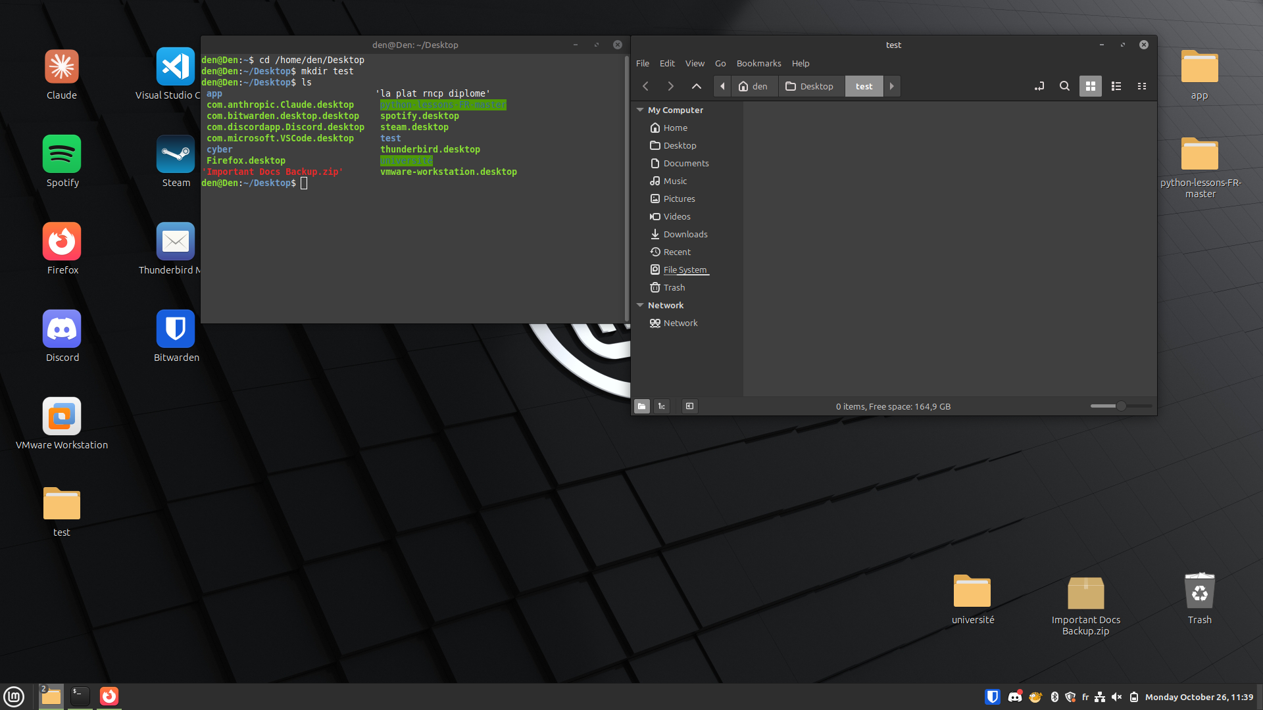
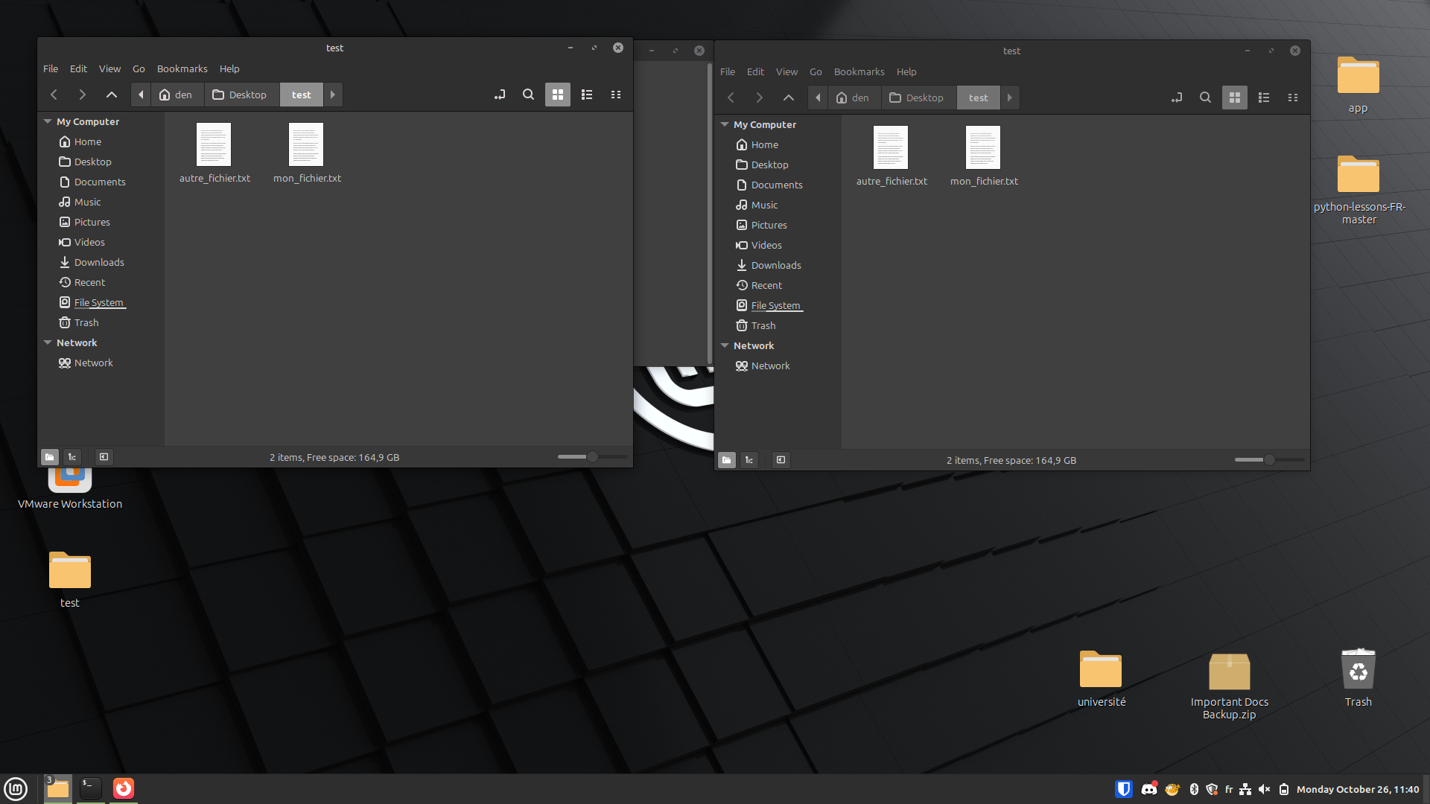
Job 13
Lines de commandes :
cd ~/Desktop
mkdir test
pwd
ls
xdg-open ~/Desktop
cd ~/Desktop/test
ls
mv mon_fichier.txt fichier1.txt
mv autre_fichier.txt fichier2.txt
ls
mv ~/Desktop/test/fichier2.txt ~/Downloads/
ls ~/Downloads
cat ~/Downloads/fichier2.txt

Slide 9
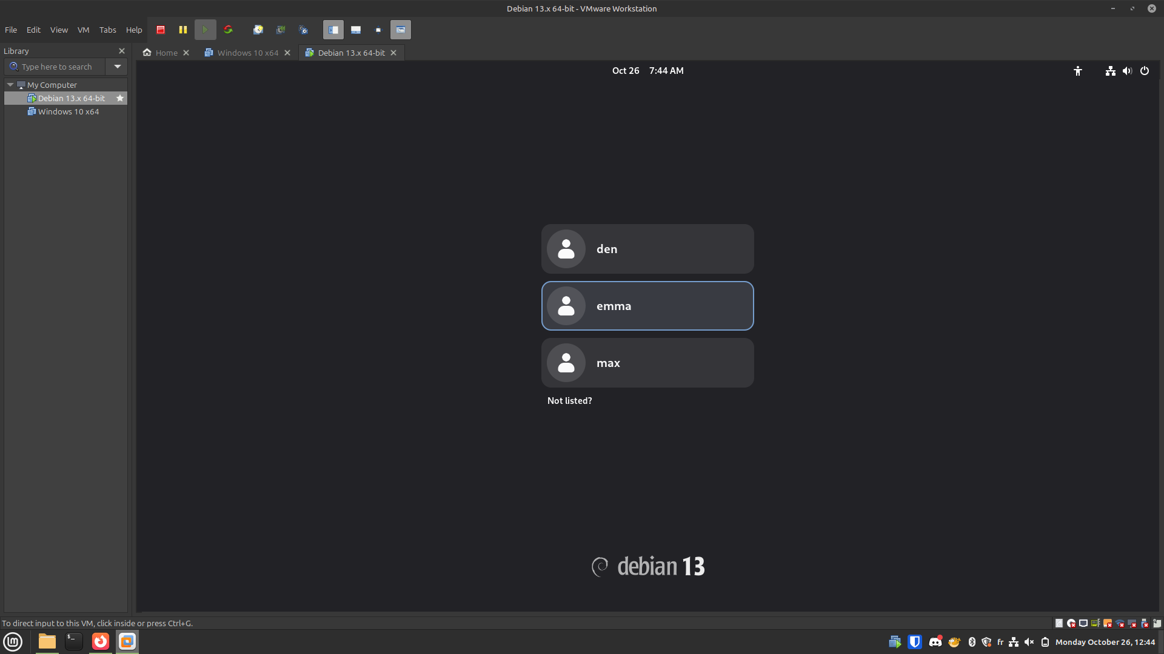
Job 14

Slide 10
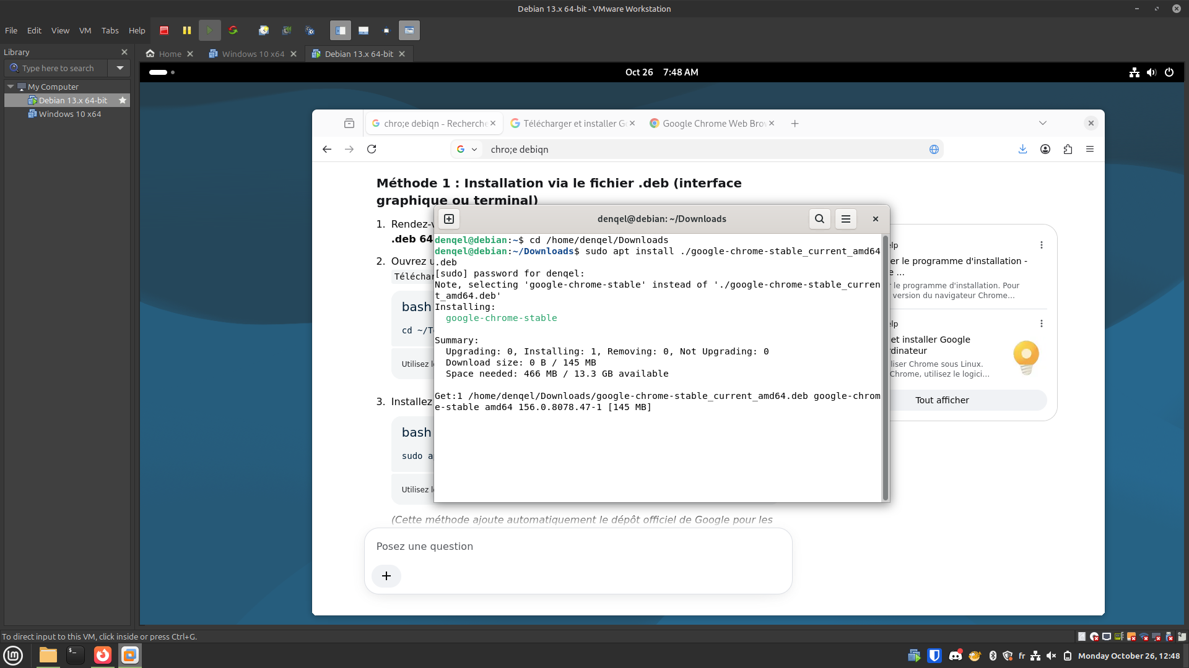
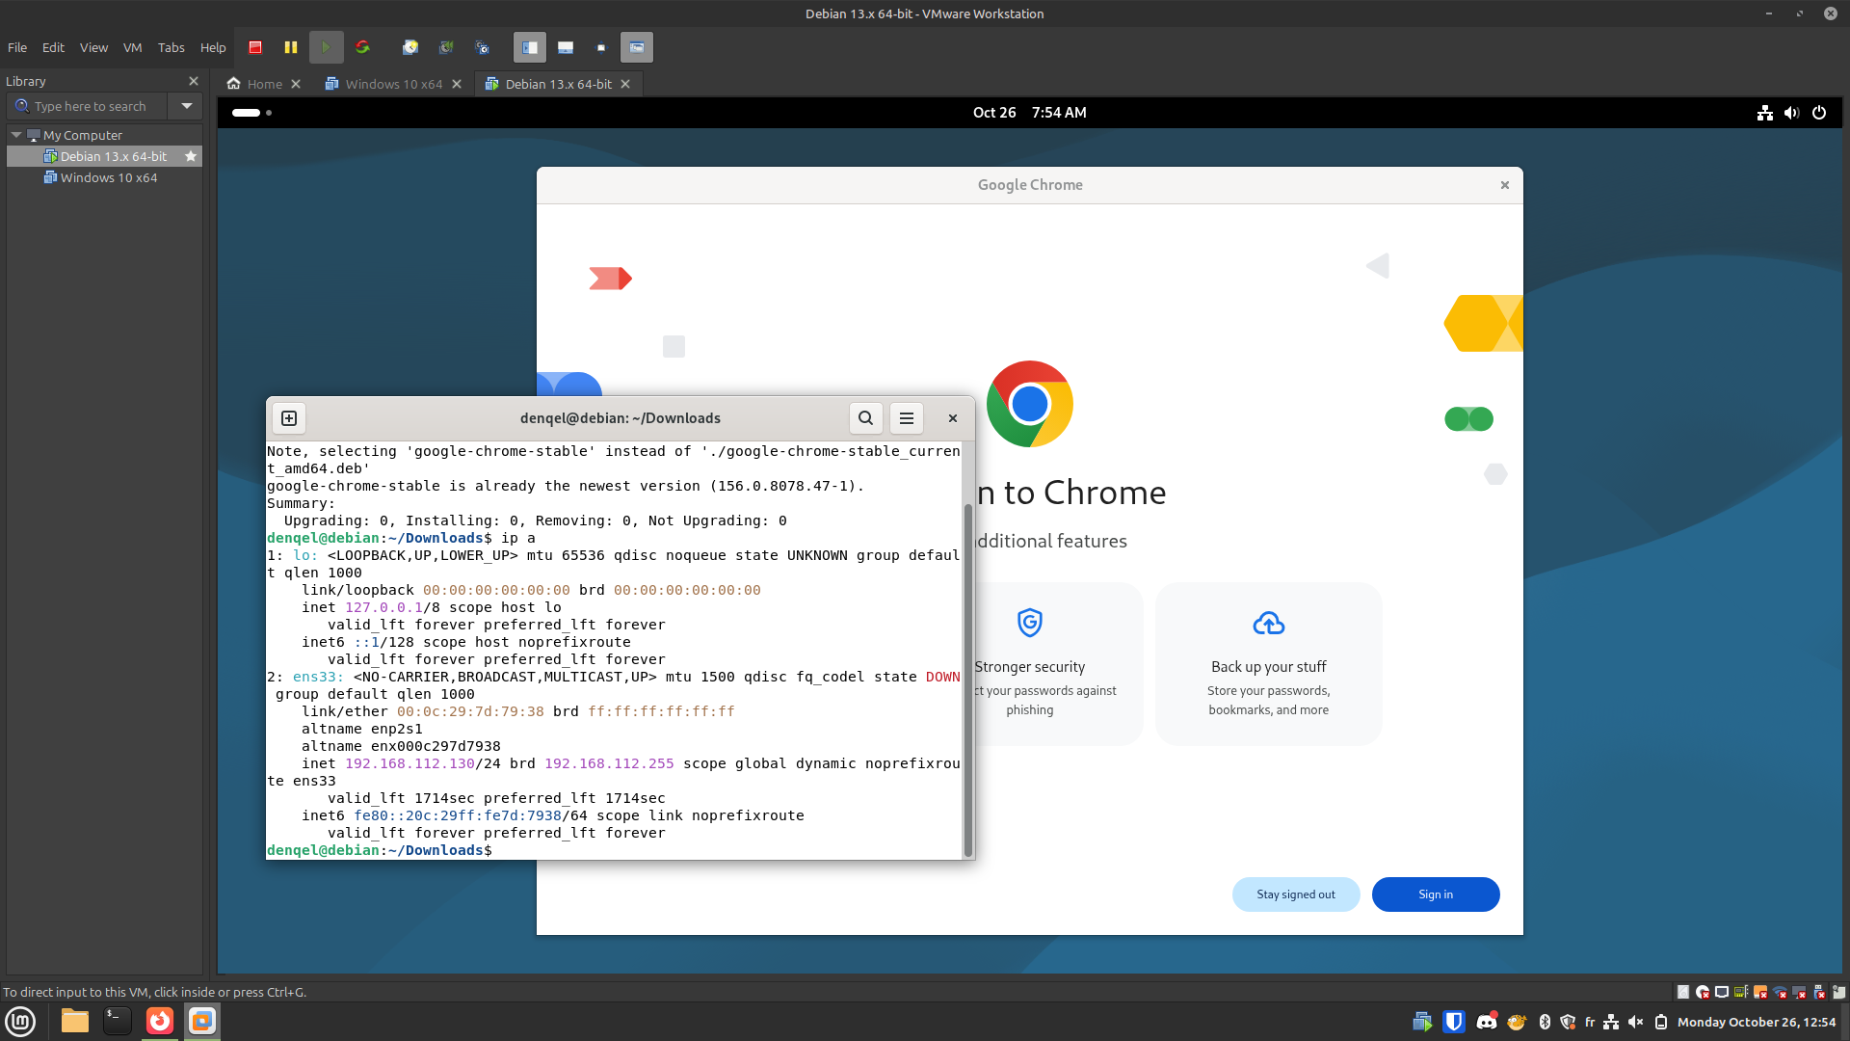
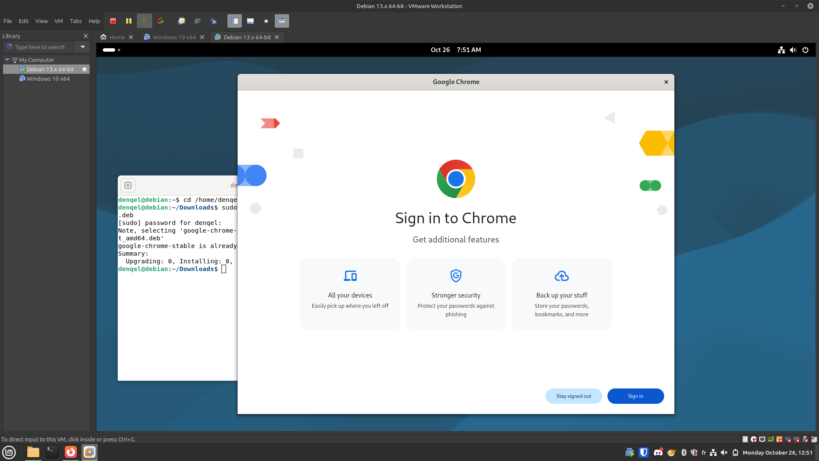
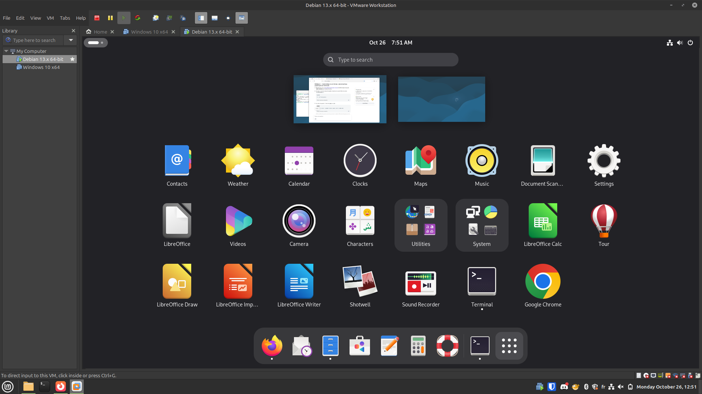
Job 15

Slide 11
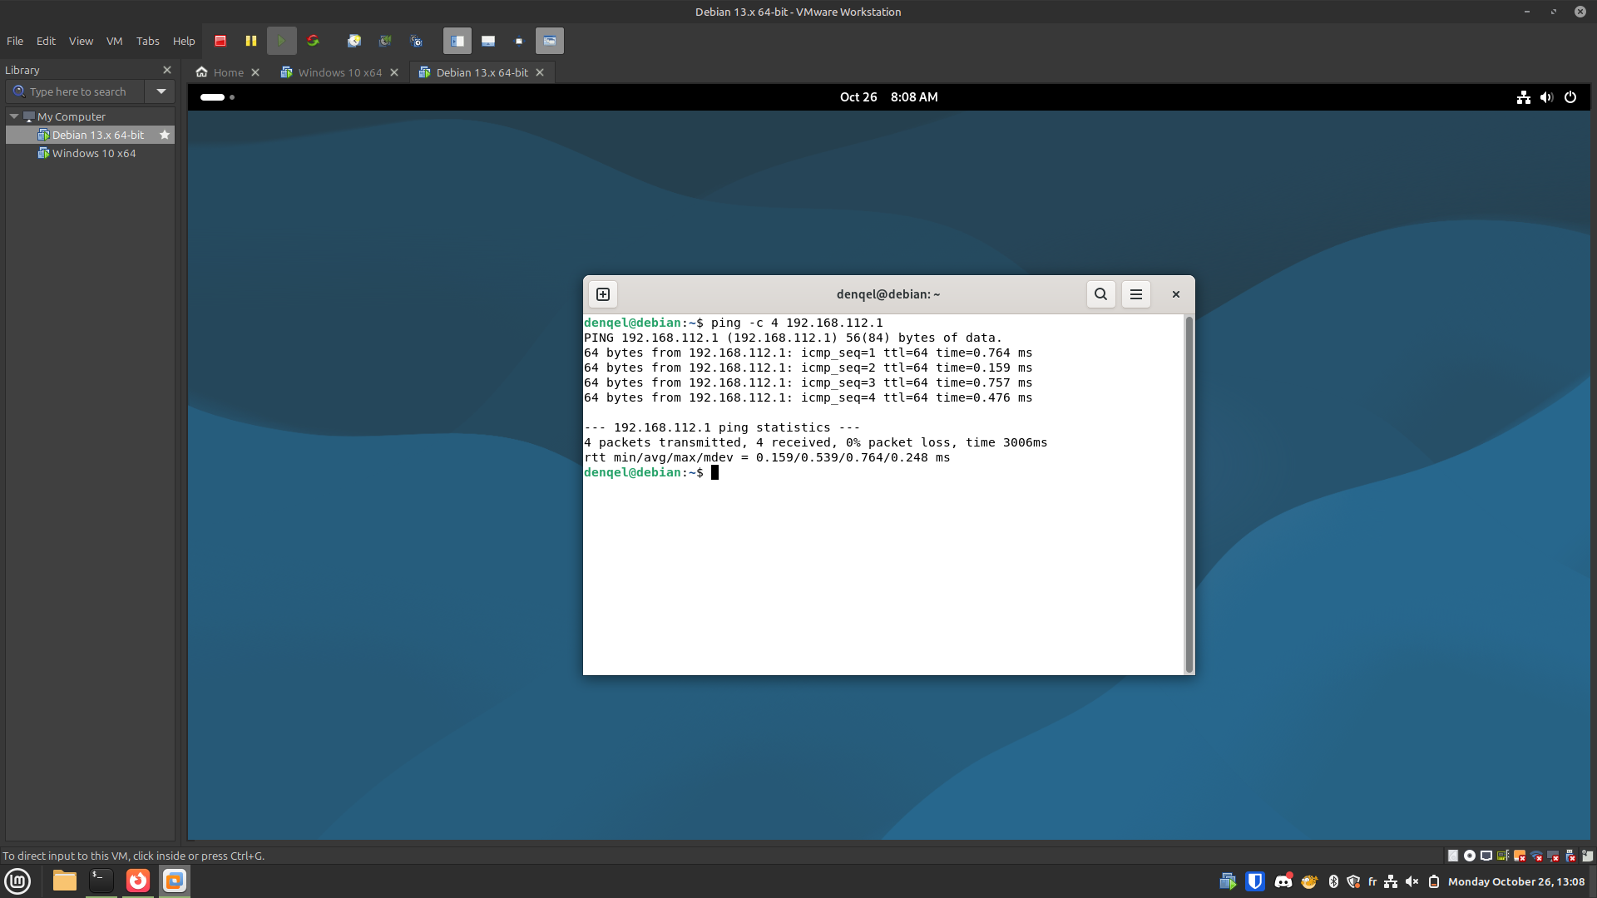
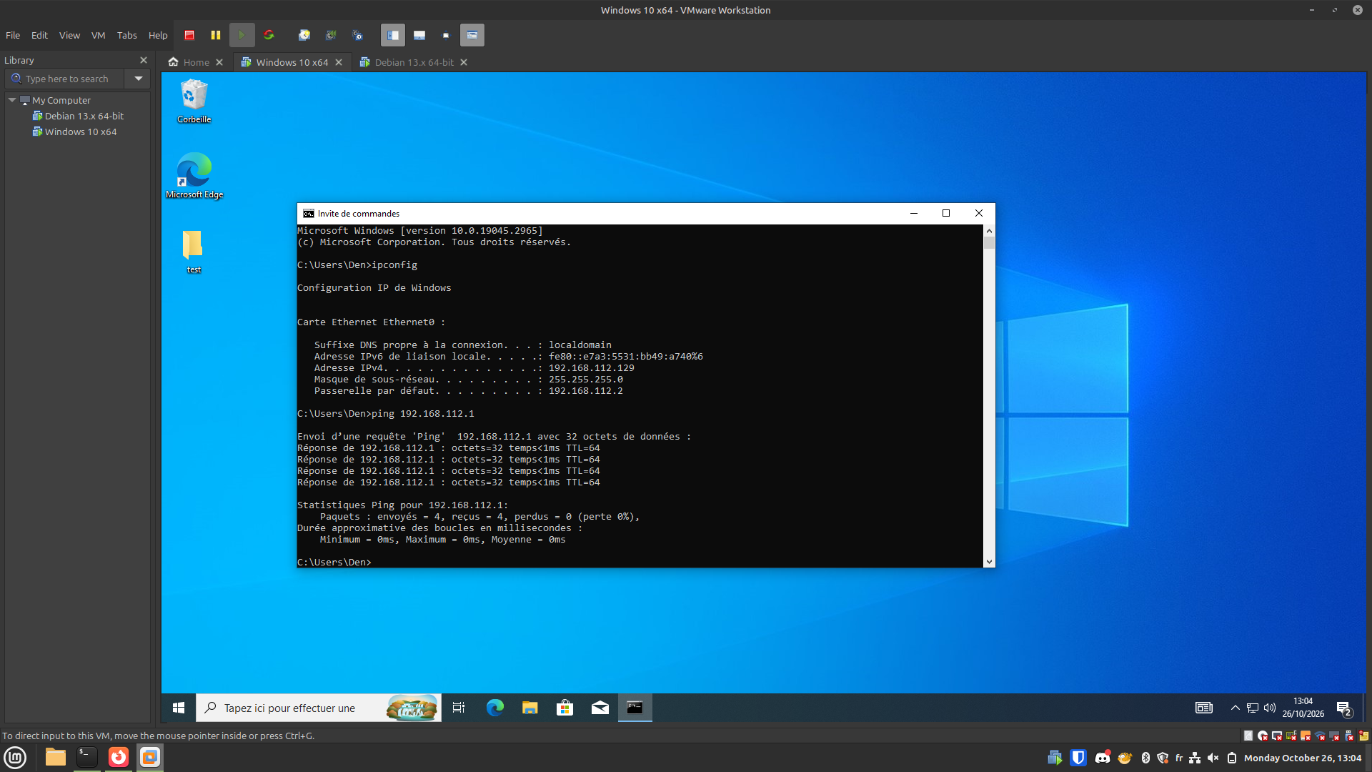
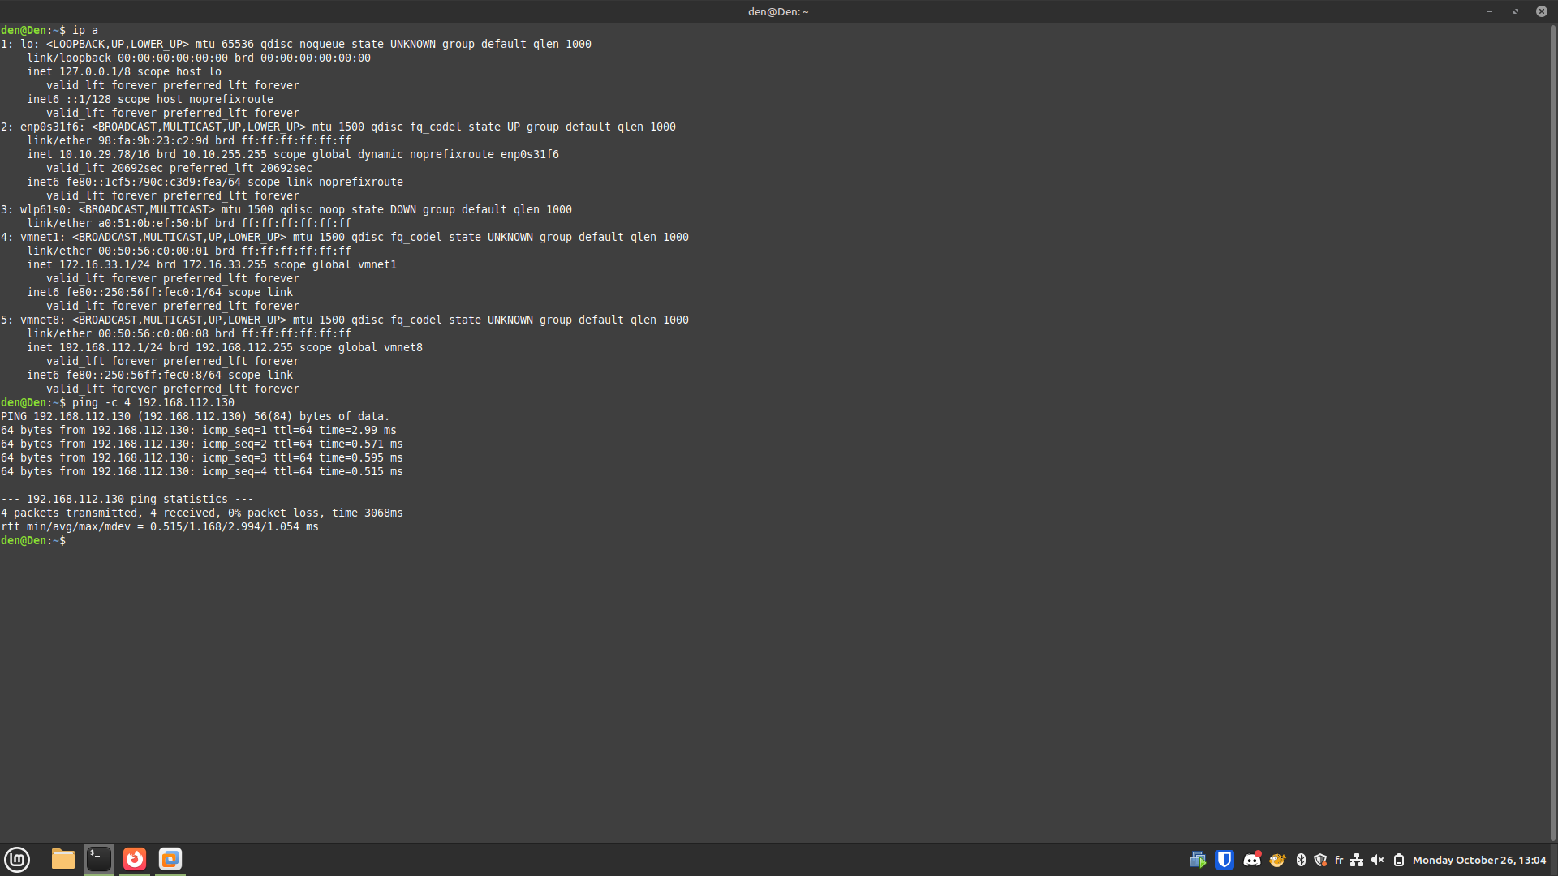
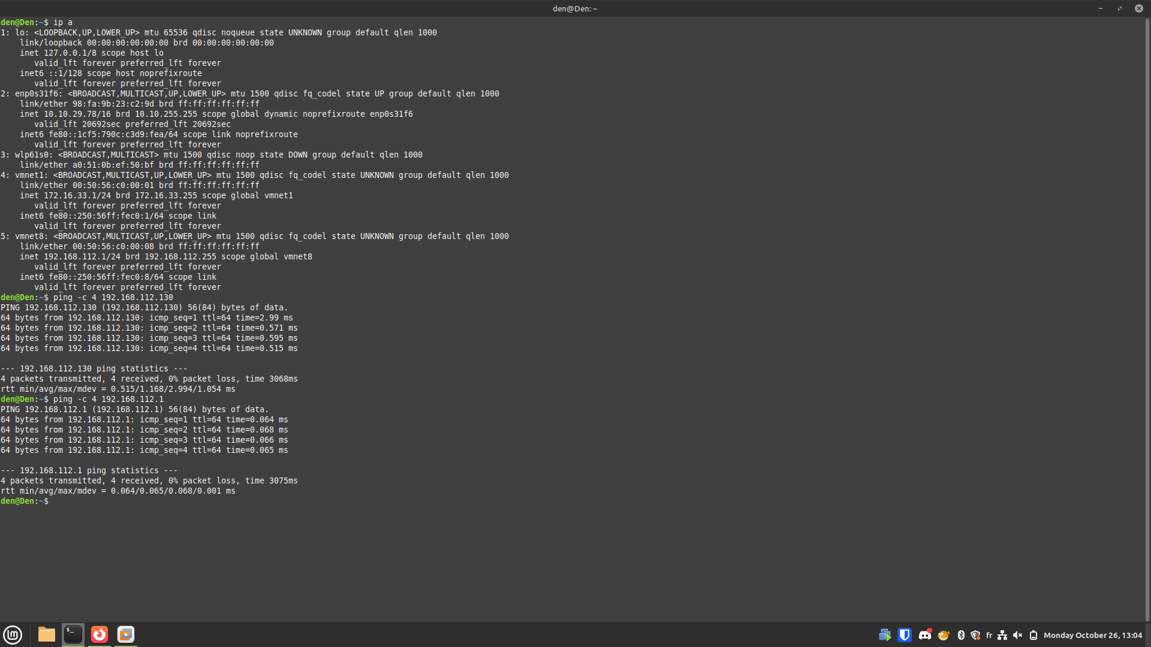
Job 16

Slide 12
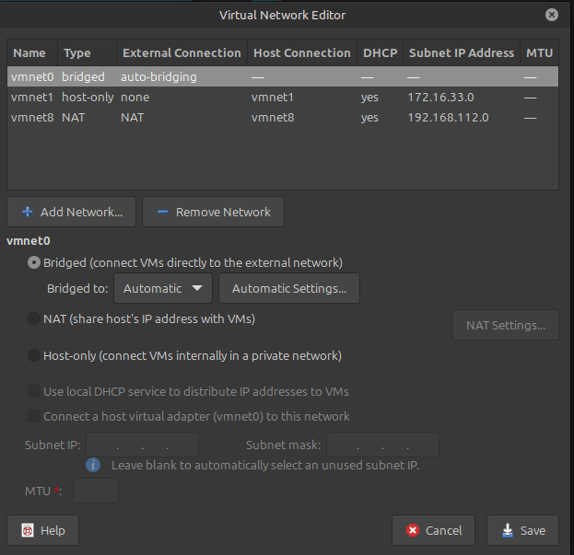
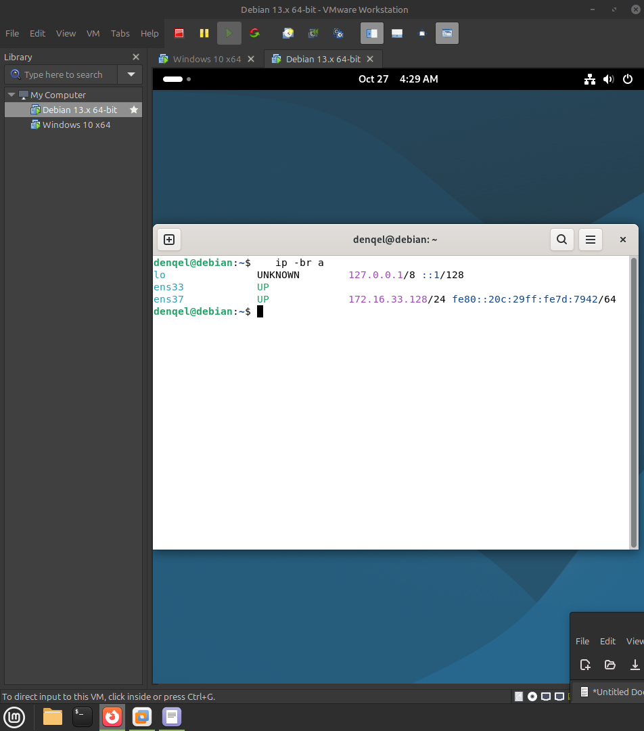
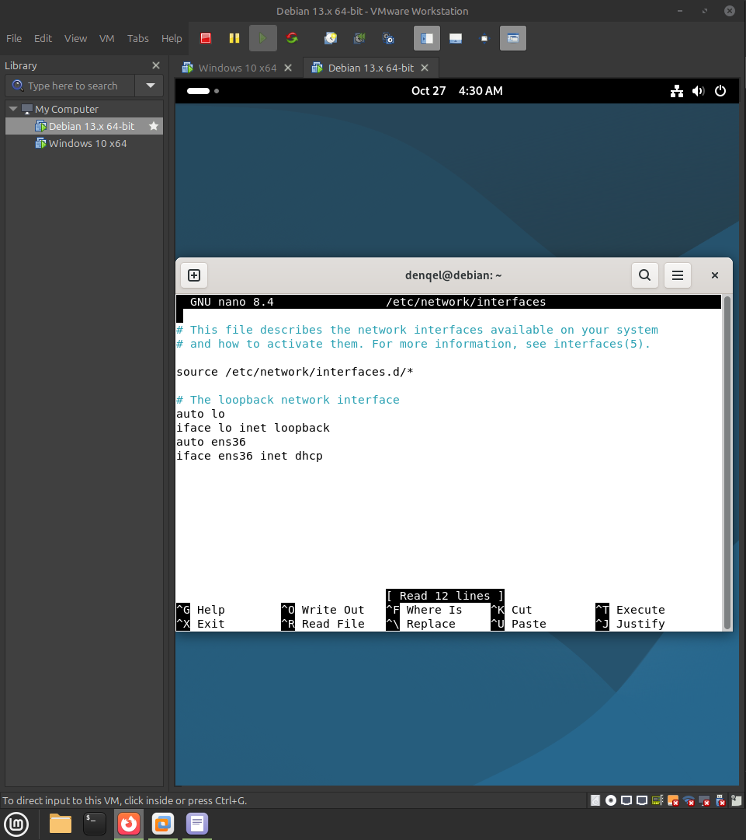
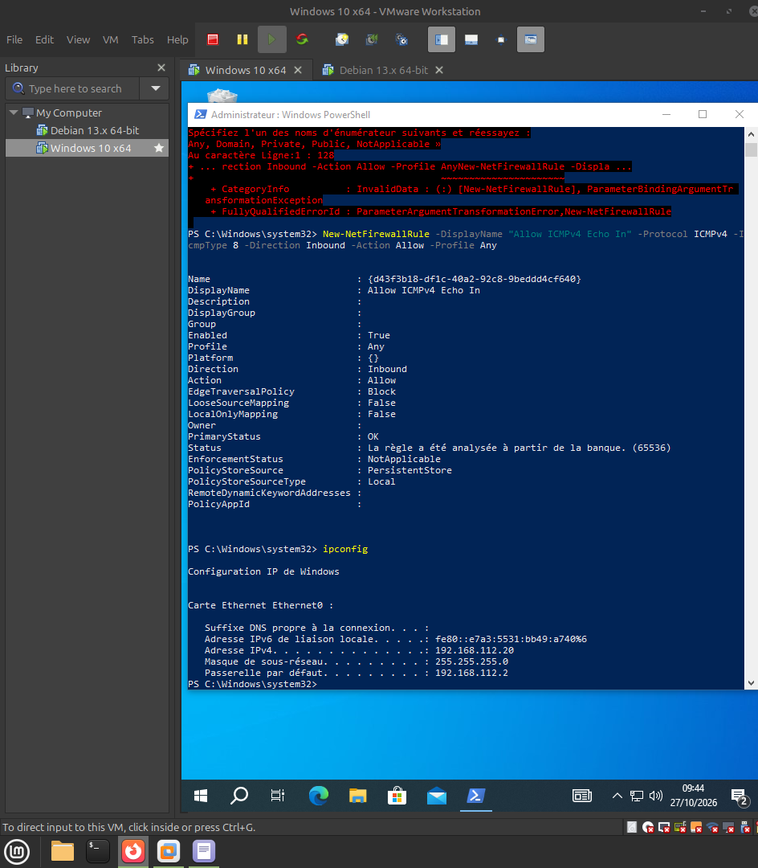
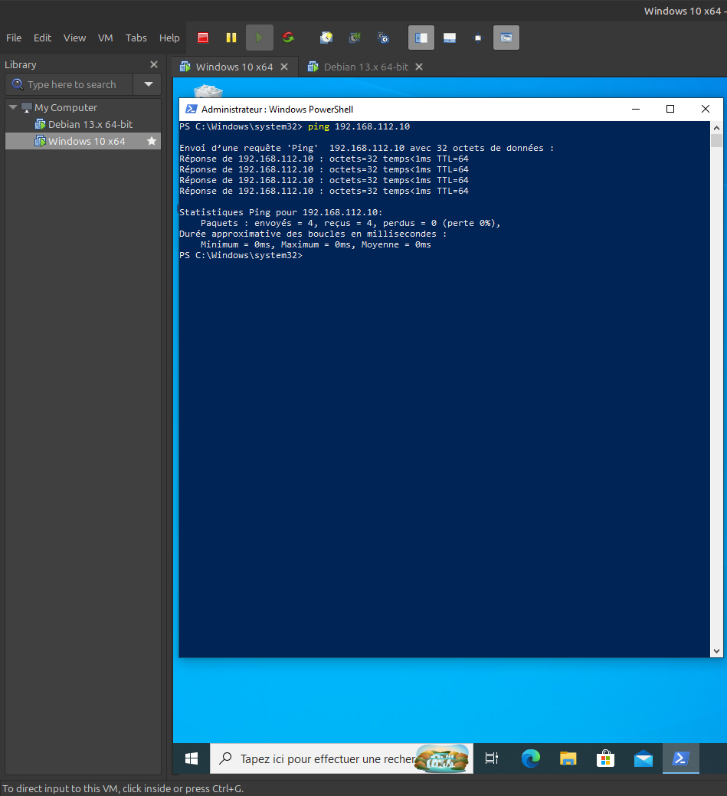
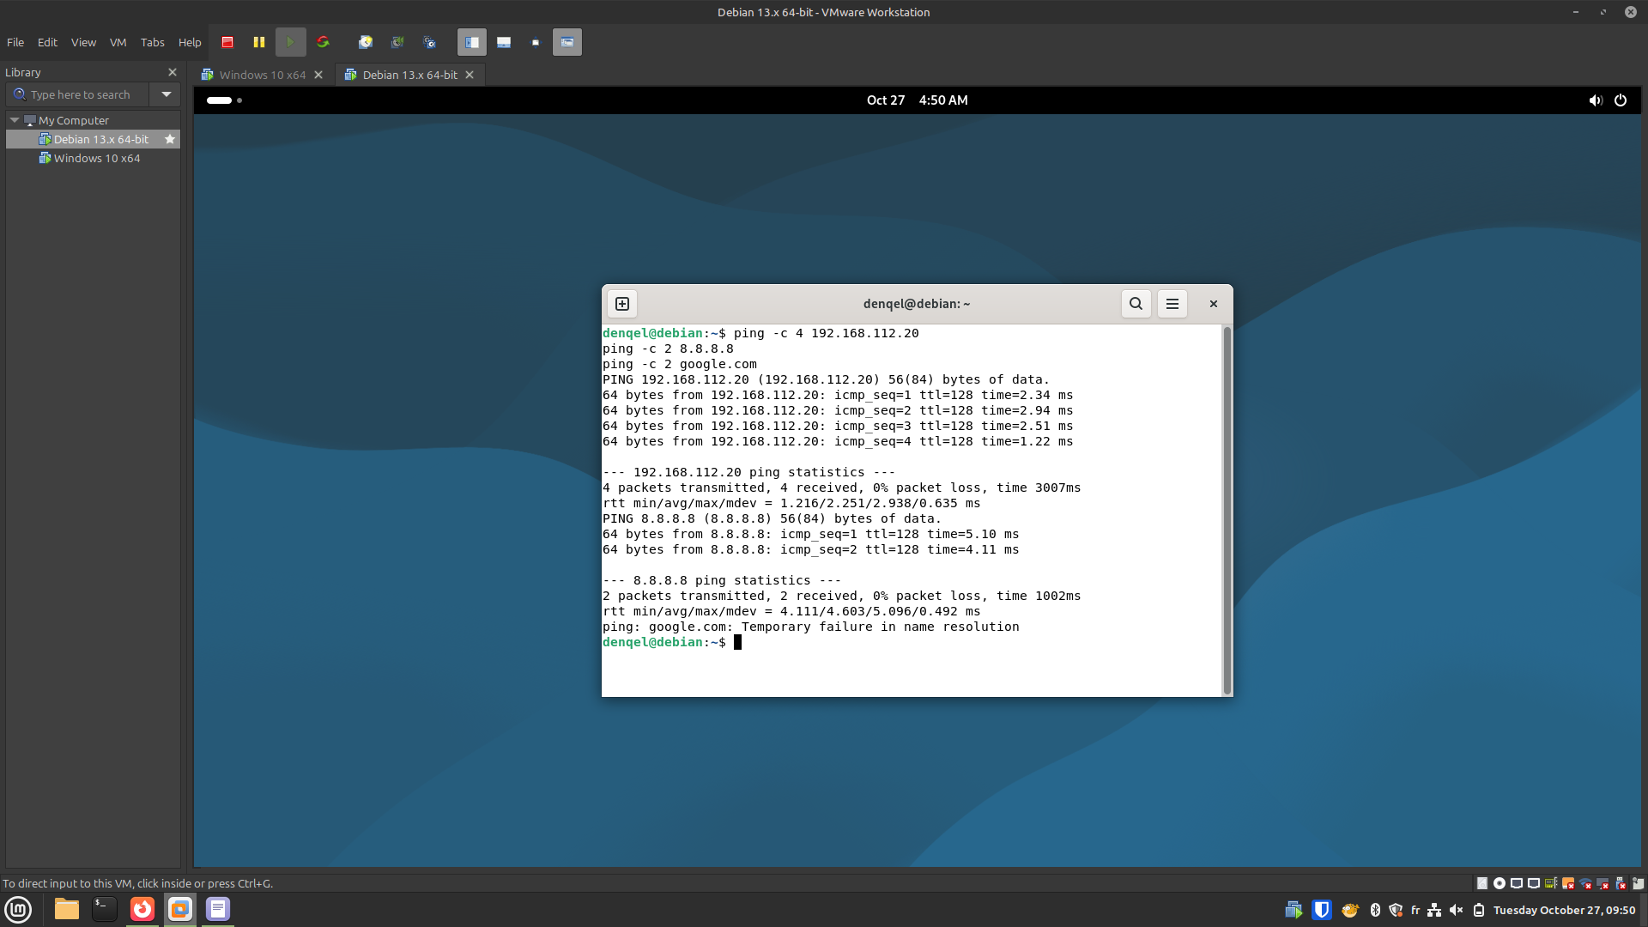
Job 17

Slide 13
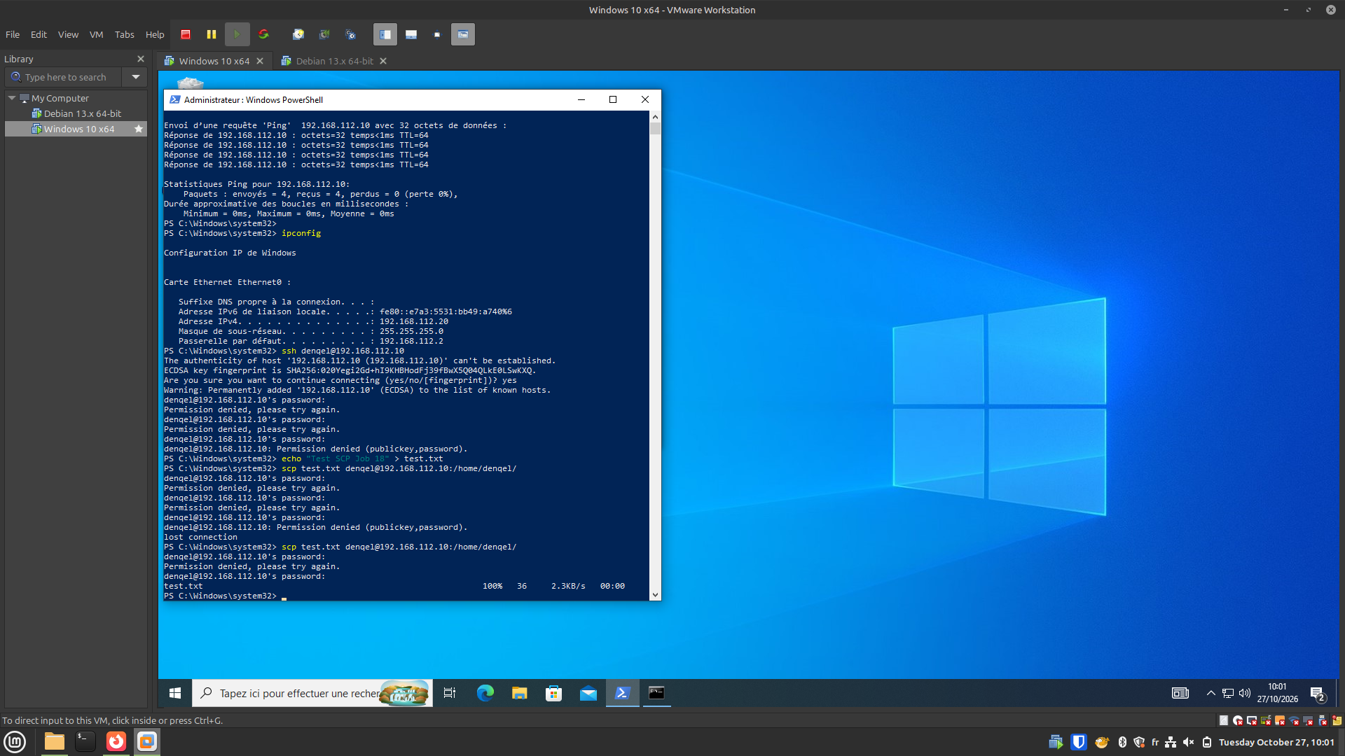
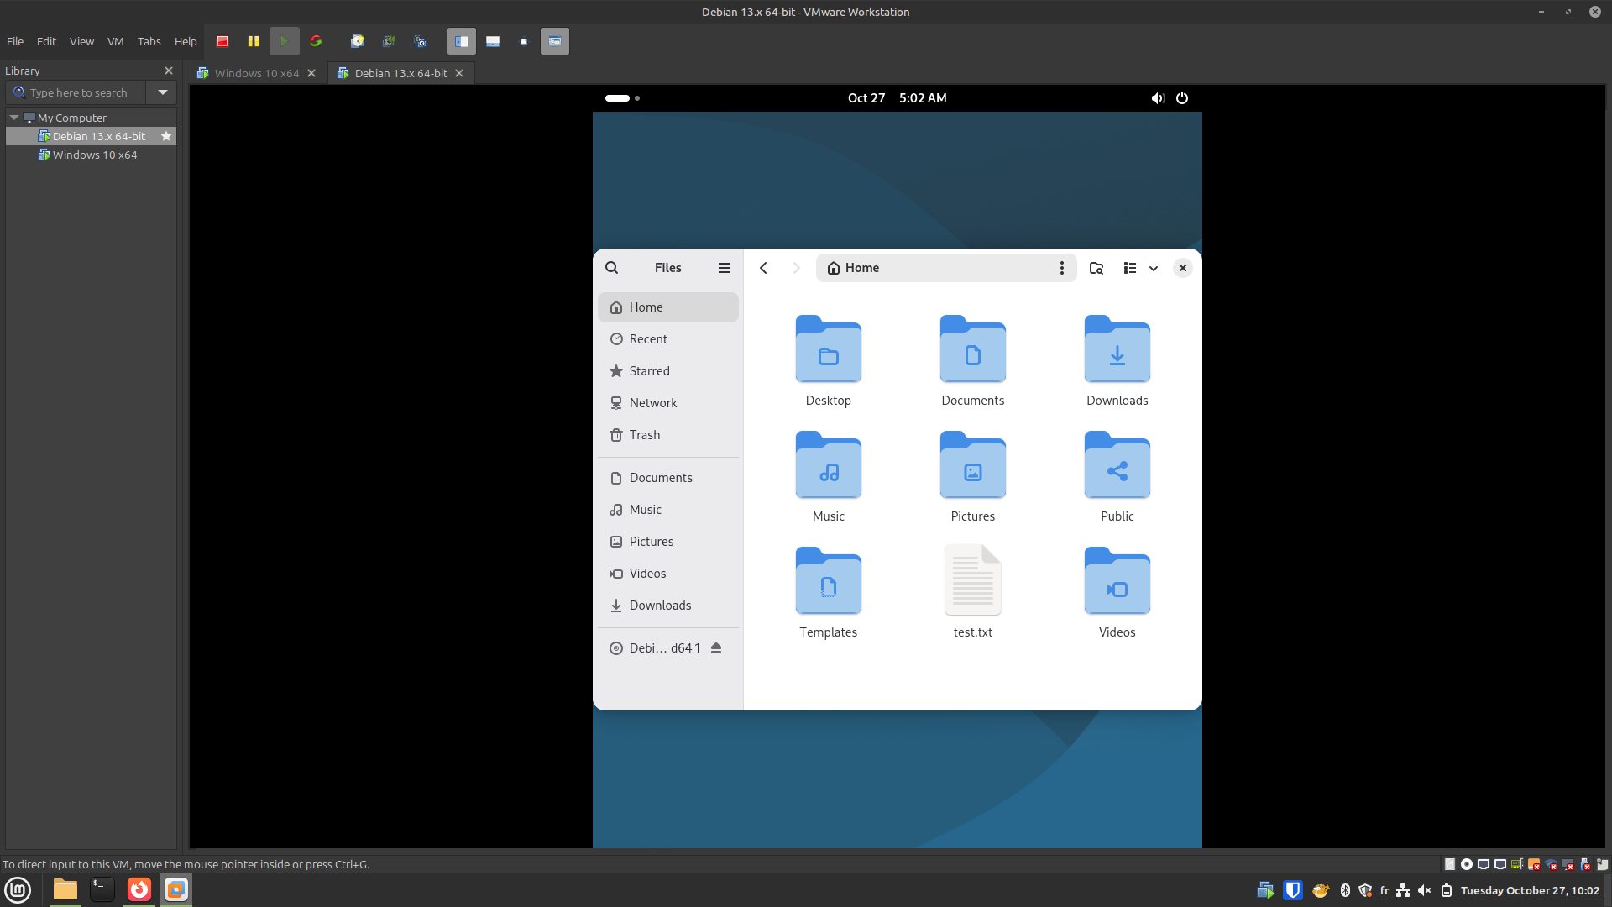
Job 18
Le SSH est un protocole qui permet de contrôler une machine à distante, son avantage est que la connexion entre le client et le serveur est chiffré.

Slide 14
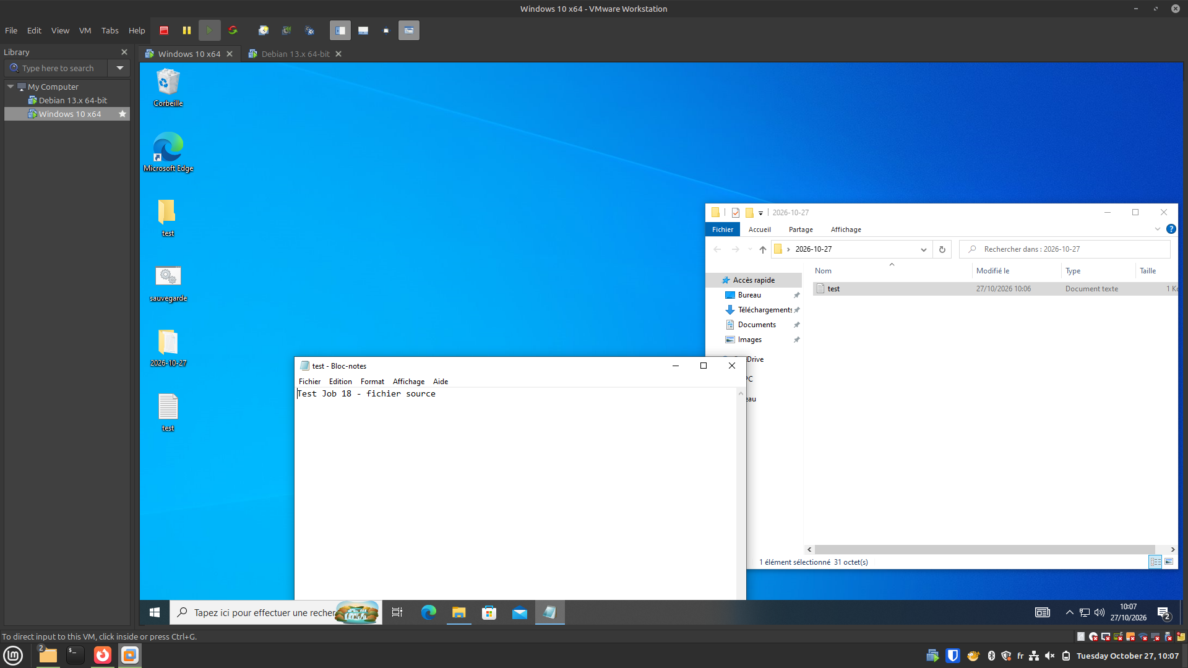
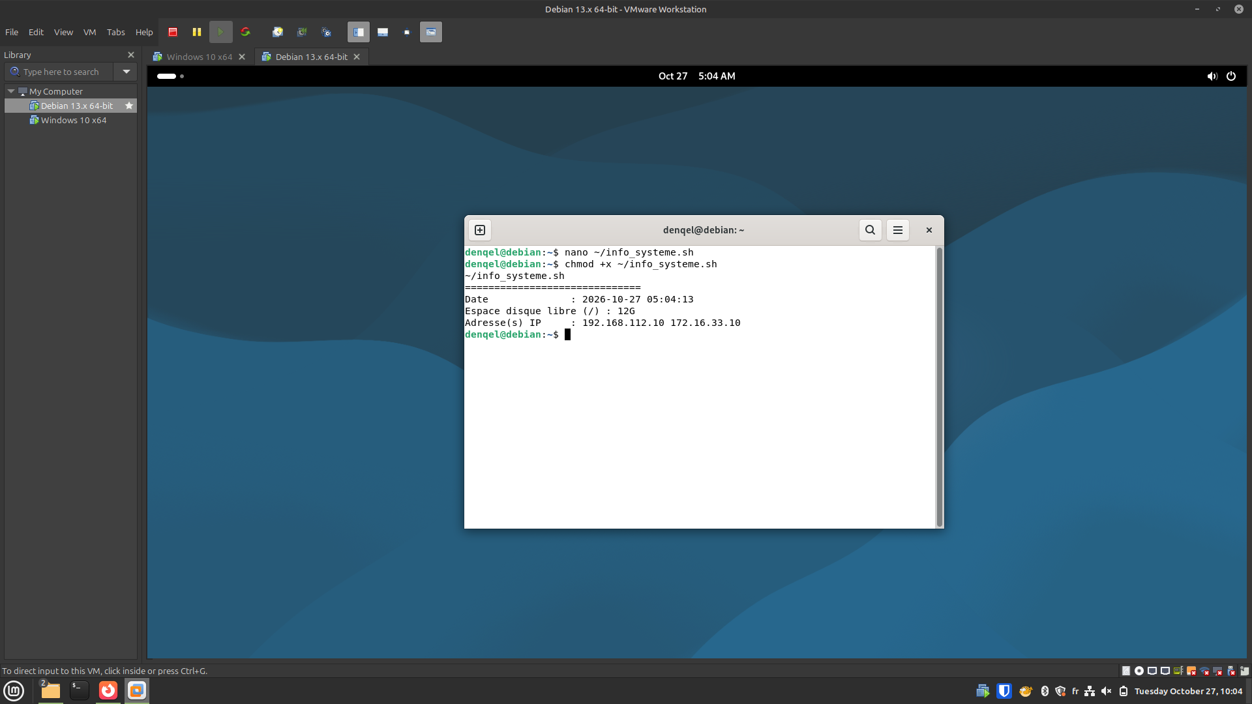
Job 19
{
echo "=============================="
echo "Date : $(date '+%Y-%m-%d %H:%M:%S')"
echo "Espace disque libre (/) : $(df -h / | awk 'NR==2 {print $4}')"
echo "Adresse(s) IP : $(hostname -I)"
} | tee -a ~/info_systeme.log
@echo off
echo Ceci est un test > mon_fichier.txt
set d=%date:~-10%
set d=%d:/=-%
mkdir %d%
copy mon_fichier.txt %d%

Slide 15
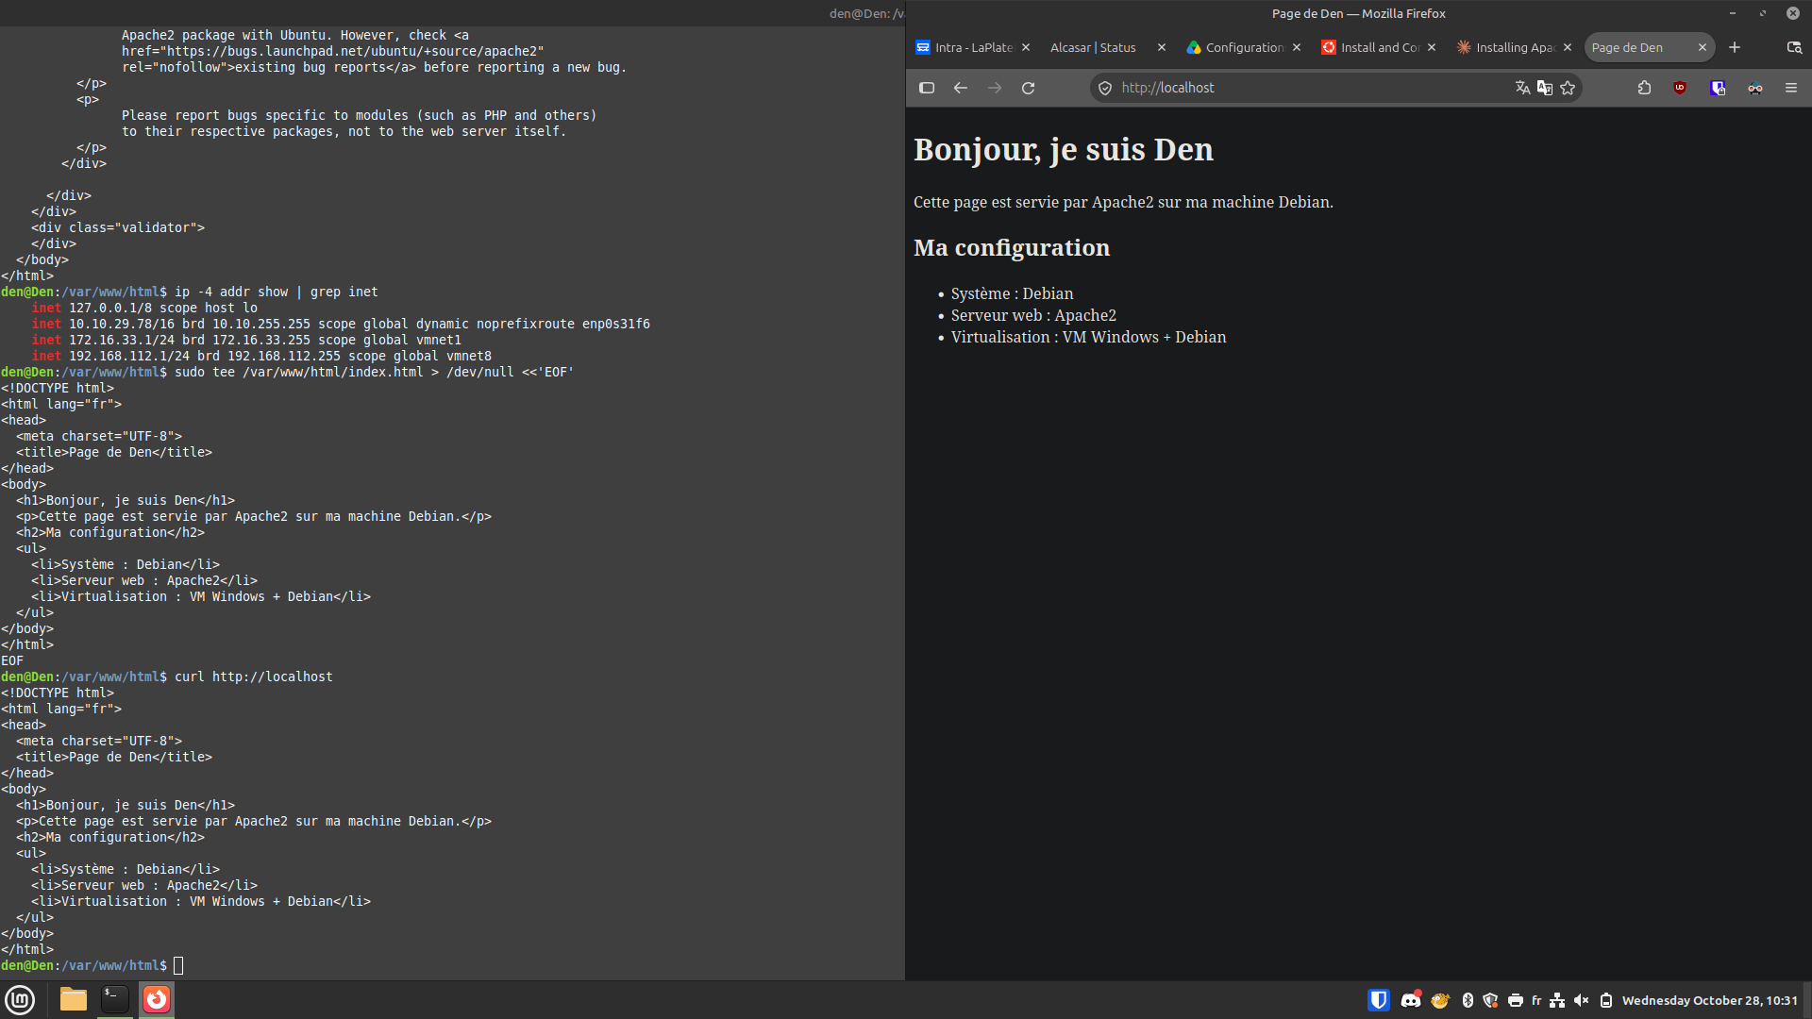
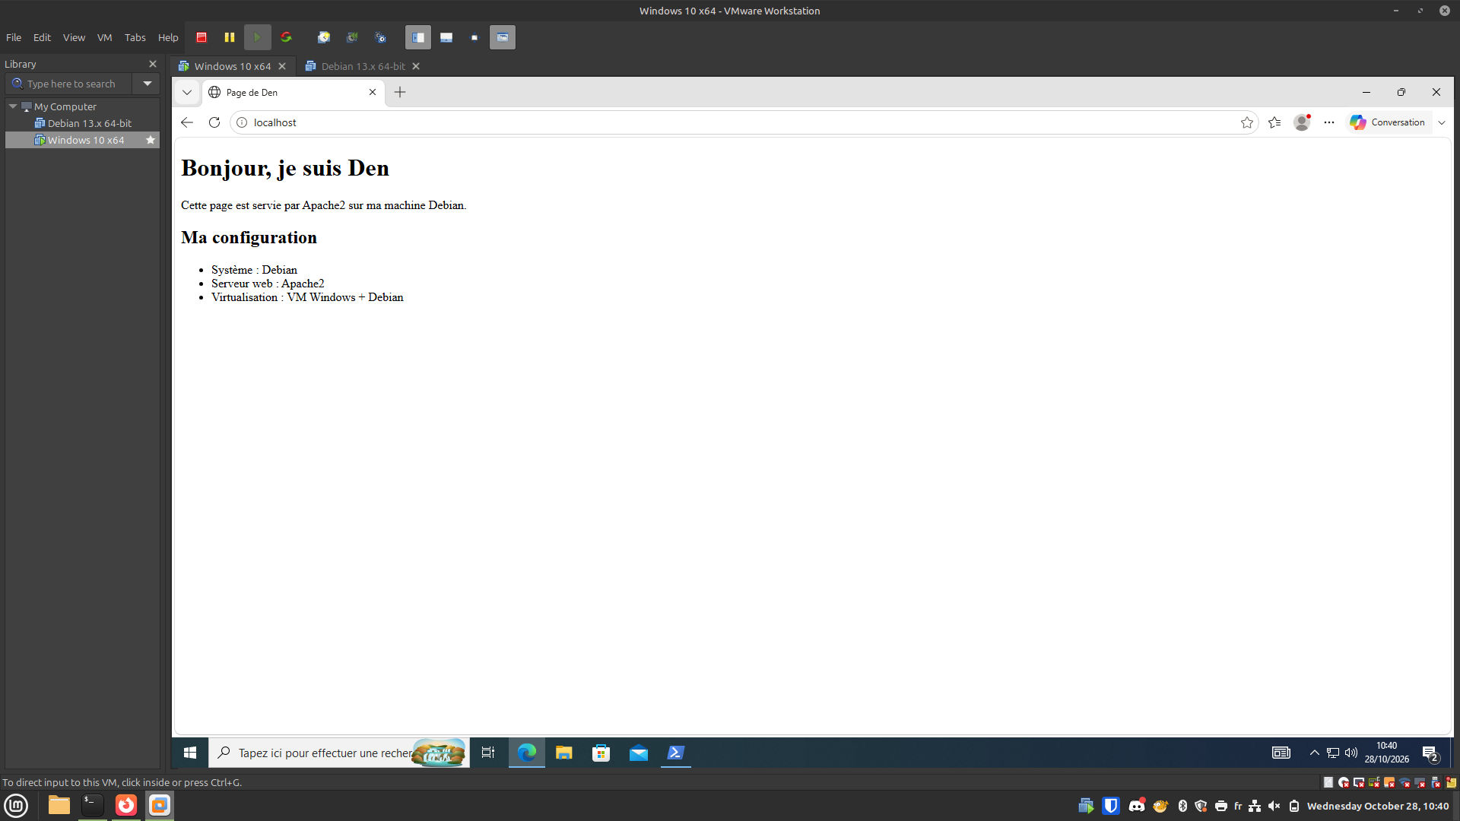
Job 20

Slide 16
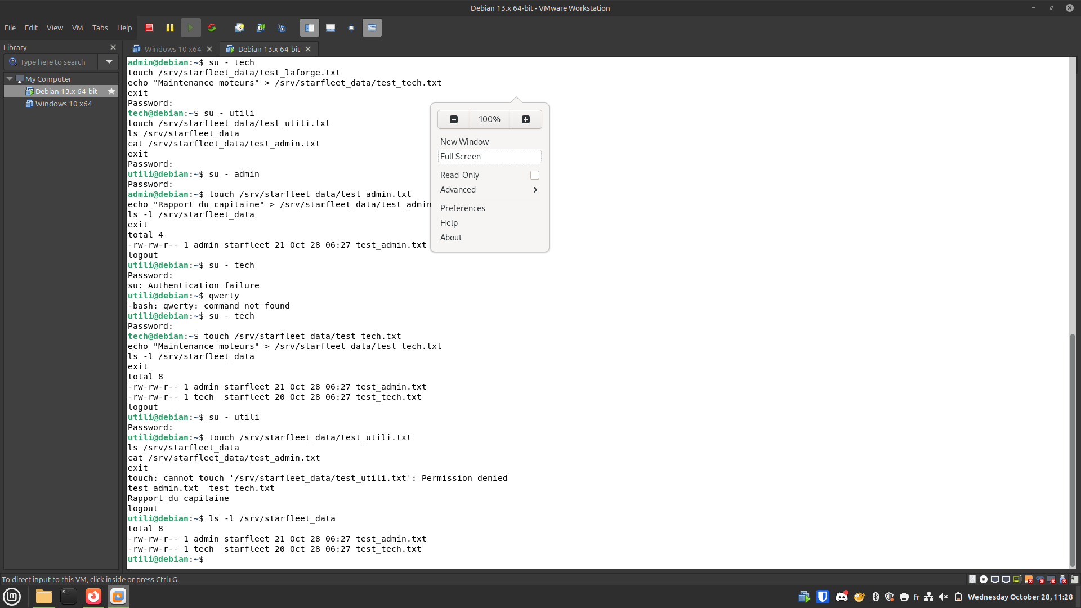
Job 21

Slide 17
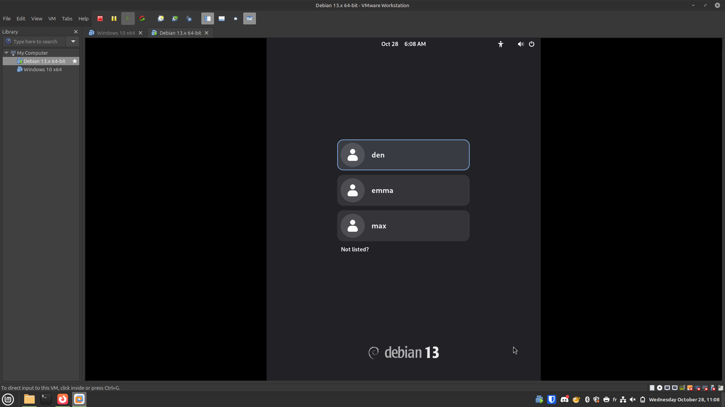
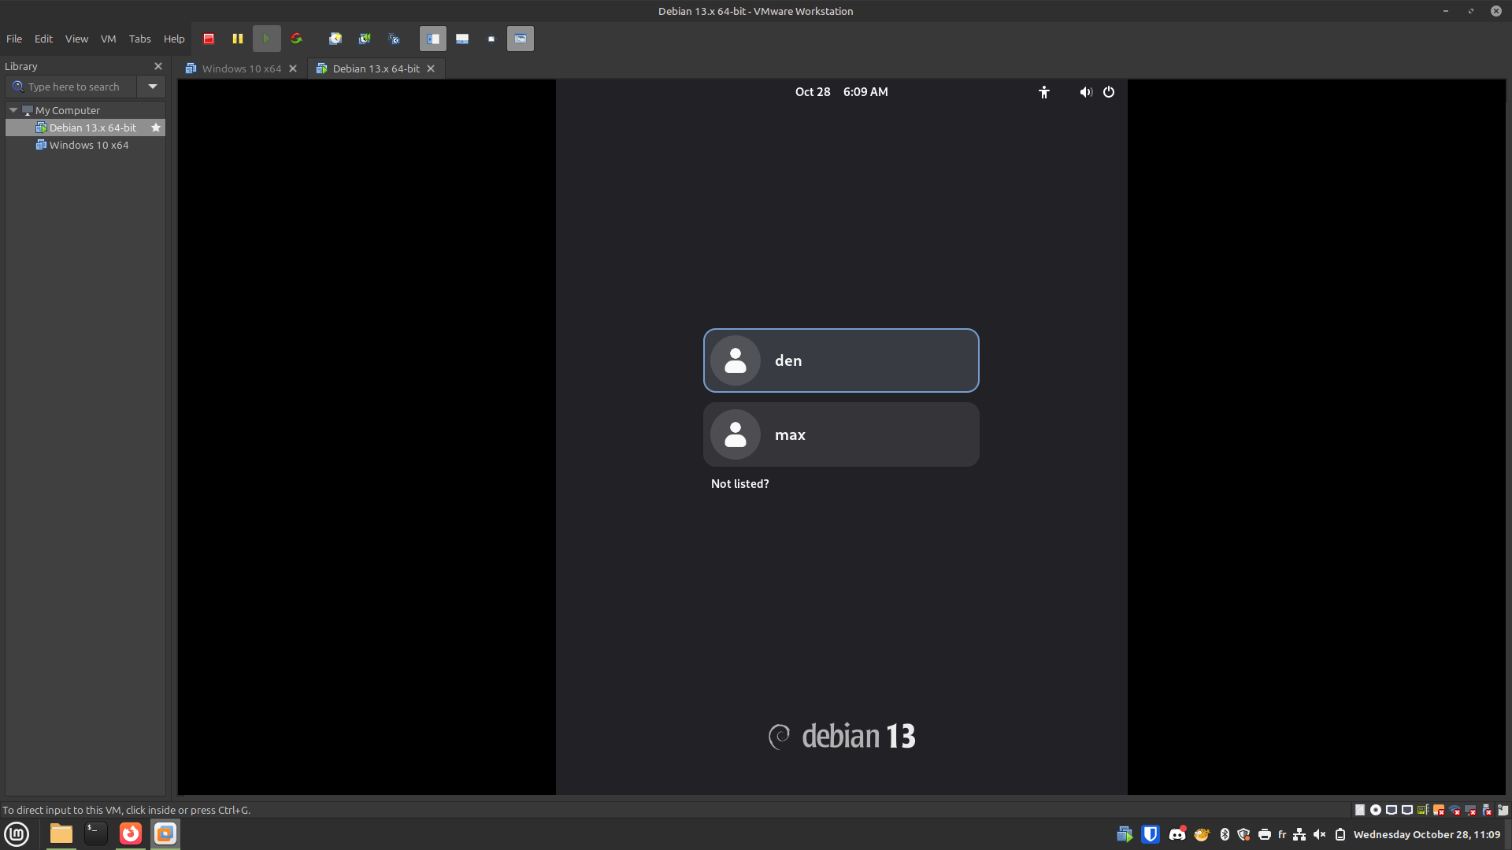
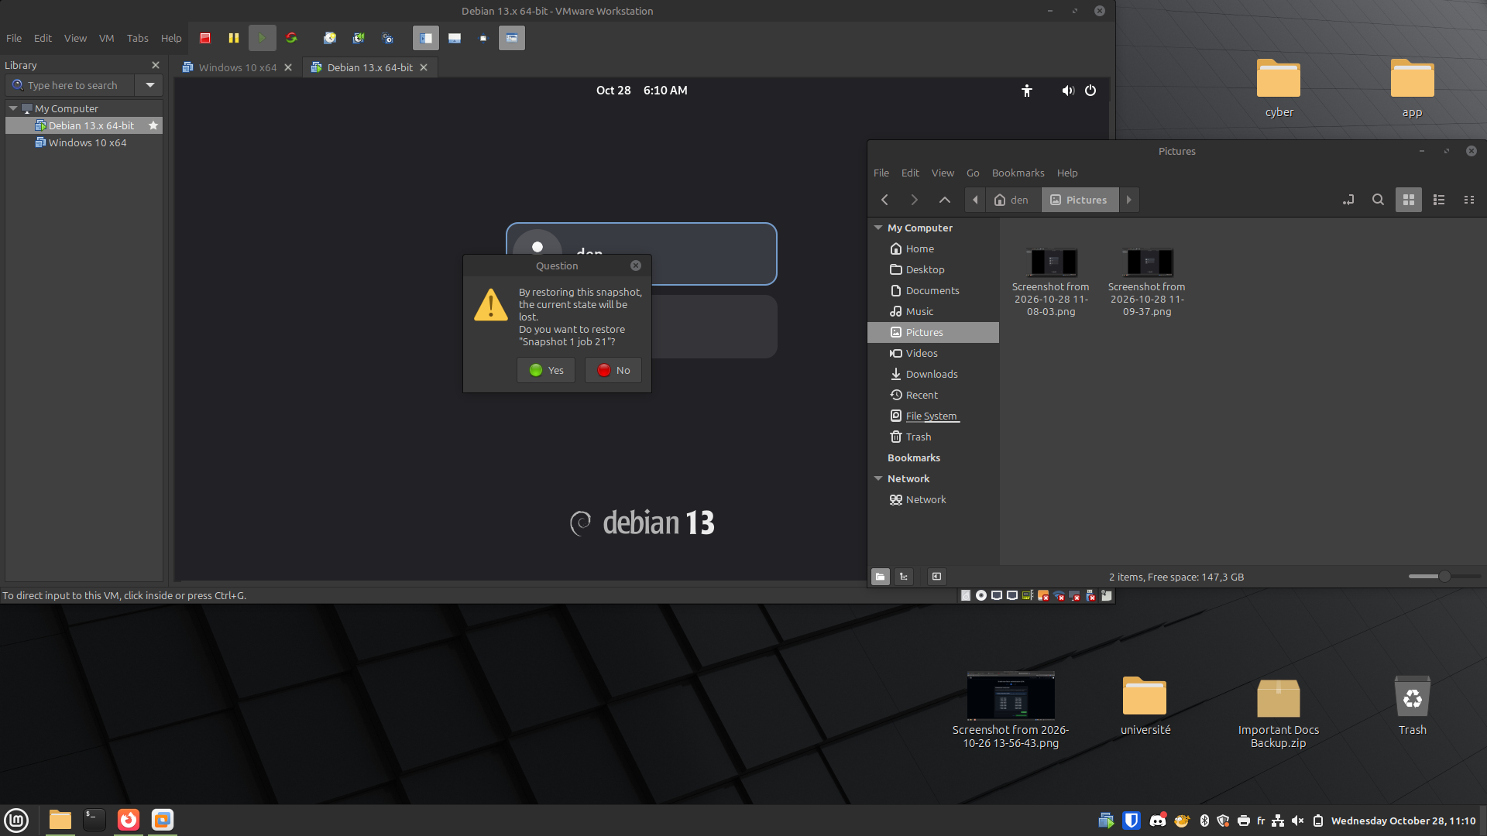
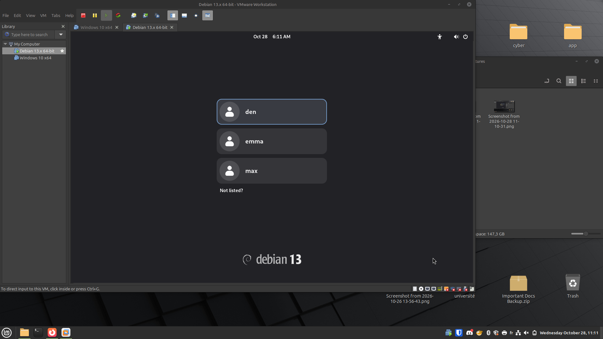
Job 22
Les snapshots permettent de
‘’sauvegarder’’ une VM à un certain moment. Par exemple, avant de faire une mise à jour, il est conseillé de créer un snapshot. Comme ça, si la mise à jour est foireuse et casse la moitié des programmes, on peut simplement restaurer le snapshot précédent la mise à jour pour retrouver un PC fonctionnel. Similaire a une quick save dans un jeux vidéo.

Slide 18
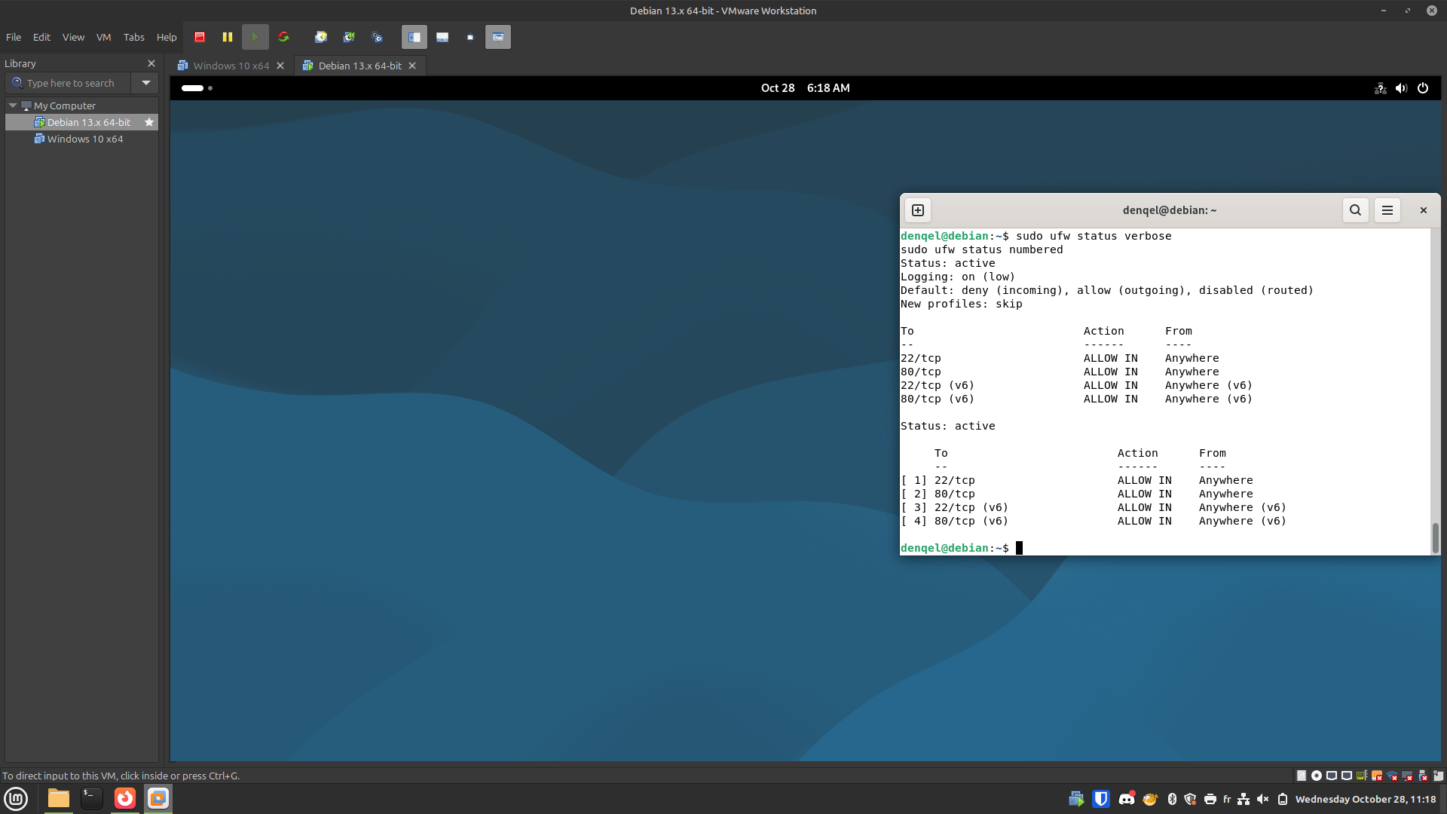
Job 23

